Slide 1
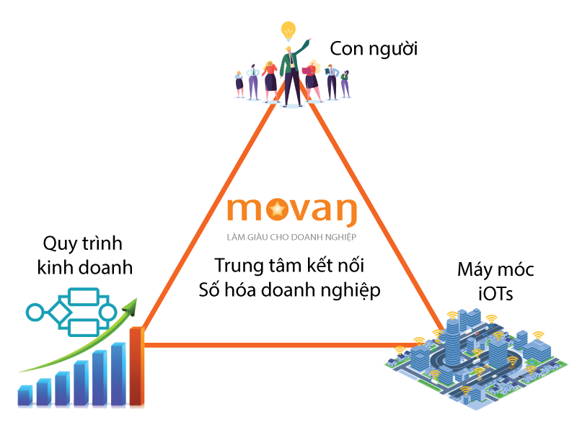
Movan ISO
Phần mềm Movan ISO giúp số hóa và Tự động hóa Quy trình chuẩn ISO
với chi phí hợp lý & dễ dàng triển khai.
Movan ISO là phần mềm BPMS được lựa chọn cho các tổ chức thực hiện các tiêu chuẩn ISO 9001, ISO 14001, ISO 45001, ISO 13485, TS 16949, ISO 22718, ISO 22000, HACCP, GMP, BRC, FSSC 22000 ..

Slide 2
Mục lục
Đặt vấn đề
Đặt Vấn đề - Bề nổi của tảng băng chìm, vấn đề ai cũng thấy?
Đặt Vấn đề - Tại sao phải tập trung vào Quy trình?
Giải pháp
Giải pháp - Lợi ích của Movan ISO - Tổng quan
Giải pháp - Tóm tắt tính năng cơ bản của Movan ISO
Movan ISO là BPMS Trung tâm Kết nối Chuyển đổi số
Sẵn sàng tích hợp 300 tiêu chuẩn kết nối
Kết nối AI/iOTs nhận dạng khuân mặt
Kết nối AI/iOTs dữ liệu nhà máy
Kết nối dữ liệu với Oracle DB
Kết nối dữ liệu với PostgreSQL
Kết nối dữ liệu với SAP HANA
Kết nối dữ liệu với các hệ thống khác
Kết nối dữ liệu với Tableau
Kết nối dữ liệu với Microsoft Power BI
Kết nối dữ liệu với Google Data Studio
Bảo mật theo tiêu chuẩn ISO 27000
Bảo mật nâng cao với Chứng chỉ SSL
Xác thực OAuth, SAML, xác thực cơ bản, v.v.
Xác thực LDAP server
Xác thực Chứng chỉ chữ ký số(nâng cao)
Xác thực tùy chỉnh Single Sign-On (SSO)
Backup dữ liệu tự động
Dễ dùng
Kéo và Thả
UI/UX 3 cột cho mọi màn hình
Thân thiện thiết bị di động
BPMN minh bạch ai cũng hiểu
Quy trình tự động giao, không cần nhớ
Cập nhật quy trình nghiệp vụ dễ dàng
Dễ dàng - mở rộng hệ thống lớn - Scalability
So sánh Movan ISO với các giải pháp khác
So sánh với Tự lập trình phần mềm riêng
So sánh với các phần mềm quản lý công việc
So sánh với các giải pháp quản trị khác
So sánh với các phần mềm BPMN khác
Triển khai Chuyển đổi số với Movan ISO
Ví dụ về số hóa nhà máy

Slide 3
Xuất xứ dự án
Nguồn hình thành (Nêu rõ hình thành từ nguồn nào, phục vụ phát triển lĩnh vực trọng điểm, chủ lực, ưu tiên, mũi nhọn nào ...)
Đề tài “Hệ thống Phần mềm quản lý dịch vụ công thông minh Movan ISO phù hợp Khung Kiến trúc chính phủ điện tử Việt Nam 2.0 (QĐ-BTTTT của bộ trưởng Bộ Thông tin & Truyền thông ban hành ngày 31/12/2019) “ - do Trung tâm Tin học Ứng dụng - Công ty Giải pháp Công nghệ Movan Việt Nam thực hiện.
Các văn bản liên quan đến Dự án (nêu các văn bản pháp lý có liên quan đến Dự án KHCN, Dự án đầu tư sản xuất ...)
Nghị định số 64/2007/NĐ-CP ngày 10/04/2007 của tổ chức hướng dẫn Luật CNTT về Ứng dụng CNTT trong hoạt động của cơ quan Nhà nước;
Nghị quyết số 36-NQ/TW ngày 01/07/2014 của Bộ Chính trị về đẩy mạnh ứng dụng, phát triển công nghệ thông tin đáp ứng yêu cầu phát triển bền vững và hội nhập quốc tế;
Nghị quyết 36a/NQ-CP ngày 14/10/2015 của tổ chức về tổ chức điện tử;
Quyết định số 1819/QĐ-TTg ngày 26/10/2015 của Thủ tướng tổ chức phê duyệt chương trình quốc gia về ứng dụng công nghệ thông tin trong hoạt động của cơ quan nhà nước giai đoạn 2016-2020;

Slide 4
2. Tổng quan thống kê triển khai Chuyển đổi số trên Thế giới
2.1 Ngoài nước:
2.1.1 Về nghiệp vụ:
Chuyển đổi số đề cập đến việc sử dụng công nghệ thông tin và truyền thông cho các dịch vụ và chức năng của tổ chức. Nó liên quan đến một loạt các tương tác kỹ thuật số giữa các tổ chức và công dân của họ, các nhà lãnh đạo thế giới, các doanh nghiệp và các tổ chức quốc tế. Trên khắp thế giới, các tổ chức đang thiết lập sự hiện diện trực tuyến, tung ra các dịch vụ kỹ thuật số và áp dụng tổ chức điện tử như một phần của quá trình chuyển đổi kỹ thuật số của cuộc sống hàng ngày.
Theo Khảo sát về tổ chức điện tử của LHQ, do Ban Kinh tế và Xã hội của LHQ (UN DESA) công bố, trung bình chỉ số tổ chức điện tử ở các quốc gia đang là 0,6. Năm 2020 cho thấy rằng tiến bộ đã được thực hiện trên tất cả các khu vực, ngay cả ở các nước kém phát triển nhất. Hơn 22% các quốc gia đã được thúc đẩy phát triển tổ chức điện tử ở cấp độ cao hơn.
2.1.2 Về công nghệ:
- Phát triển phần mềm theo hướng no-code(không cần lập trình)/low-code(mã thấp - ít phải lập trình):
Công cụ thiết kế low-code cho phép người dùng tạo các chương trình phức tạp mà không cần nhiều kinh nghiệm viết code. Thay vì việc sử dụng thư viện và code back-end phức tạp, low-code sử dụng các mẫu trực quan và framework dạng kéo và thả để mở ra sự phát triển cho các nhà phần mềm không chuyên.
Sử dụng low-code có thể giải quyết một vài vấn đề như cập nhật. Một lớp low-code tốt có thể cho phép các nhà phát triển không chuyên cập nhật code đã có mà không phá vỡ bất cứ thứ gì và không cần có quá nhiều kiến thức.

Slide 5
2. Tổng quan thống kê triển khai Chuyển đổi số trên Thế giới
2.1.2.1 Lợi ích của mã thấp, ít phải lập trình (low-code)
Các giải pháp mã thấp/không mã có khả năng giảm 90% thời gian phát triển . ( Redhat )
Người dùng mã thấp nói rằng tình trạng tồn đọng ứng dụng cần được triển khai của họ đã được cải thiện hơn 12%. ( OutSystems )
Các công ty trung bình đã thu về khoảng 4,4 triệu đô la trong giá trị kinh doanh gia tăng trong ba năm từ các ứng dụng được thiết kế bằng mã thấp. ( Forrester )
71% các tổ chức tận dụng mã thấp đã tăng tốc độ phát triển ứng dụng lên ít nhất 50% và 29% các công ty đã chứng kiến ​​thời gian giao hàng tăng gấp 2 lần trở lên. ( QuickBase )
Trong số các nhóm CNTT sử dụng các giải pháp mã thấp, các đơn vị kinh doanh có thời gian dẫn đầu nhanh hơn 21% so với các đơn vị không có mã thấp. ( QuickBase )
70% người dùng mã thấp không có kinh nghiệm gì trước khi sử dụng nền tảng mã thấp đã học được mã thấp trong 1 tháng hoặc ít hơn. ( Mendix )

Slide 6
2. Tổng quan thống kê triển khai Chuyển đổi số trên Thế giới
2.1.2.2 Dự báo thị trường mã thấp
Đến năm 2024, phát triển ứng dụng mã thấp sẽ chiếm hơn 65% hoạt động phát triển ứng dụng. ( Gartner )
Thị trường nền tảng phát triển mã thấp toàn cầu được dự đoán sẽ tạo ra doanh thu 187 tỷ đô la vào năm 2030, tăng từ 10 tỷ đô la vào năm 2019 và dự kiến ​​sẽ tăng với tốc độ nhanh, CAGR 31%, trong giai đoạn dự báo. ( GlobeNewswire )
Đến năm 2024, 75% doanh nghiệp lớn sẽ sử dụng ít nhất bốn công cụ phát triển mã thấp cho cả phát triển ứng dụng CNTT và các sáng kiến ​​phát triển. ( Gartner )
Tiếp nhận thị trường
41% doanh nghiệp có các sáng kiến ​​phát triển công dân tích cực và 20% trong số những người không đánh giá hoặc lập kế hoạch bắt đầu các sáng kiến ​​phát triển công dân ( Gartner * )
Khoảng 79% doanh nghiệp xây dựng một ứng dụng web với sự phát triển của công dân trong vòng một năm. (Gartner *)
Gần 60% tất cả các ứng dụng tùy chỉnh hiện được xây dựng bên ngoài bộ phận CNTT. Trong số đó, 30% được xây dựng bởi những nhân viên có kỹ năng phát triển kỹ thuật hạn chế hoặc không có. ( 451 Nghiên cứu )
42% chuyên gia CNTT dự định cung cấp 10 ứng dụng trở lên cho tổ chức của họ. Tuy nhiên, thời gian trung bình để phát triển các ứng dụng này là năm tháng trở lên. (Outsystems)

Slide 7
2. Tổng quan thống kê triển khai Chuyển đổi số trên Thế giới
2.1.2.3 Tiếp nhận thị trường
41% doanh nghiệp có các sáng kiến ​​phát triển công dân tích cực và 20% trong số những người không đánh giá hoặc lập kế hoạch bắt đầu các sáng kiến ​​phát triển công dân ( Gartner * )
Khoảng 79% doanh nghiệp xây dựng một ứng dụng web với sự phát triển của công dân trong vòng một năm. (Gartner *)
Gần 60% tất cả các ứng dụng tùy chỉnh hiện được xây dựng bên ngoài bộ phận CNTT. Trong số đó, 30% được xây dựng bởi những nhân viên có kỹ năng phát triển kỹ thuật hạn chế hoặc không có. ( 451 Nghiên cứu )
42% chuyên gia CNTT dự định cung cấp 10 ứng dụng trở lên cho tổ chức của họ. Tuy nhiên, thời gian trung bình để phát triển các ứng dụng này là năm tháng trở lên. (Outsystems)
24% người dùng mã thấp hoàn toàn không có kinh nghiệm trước khi sử dụng nền tảng mã thấp. Và 40% người dùng chủ yếu đến từ nền tảng kinh doanh. ( Mendix )

Slide 8
2. Tổng quan thống kê triển khai Chuyển đổi số trên Thế giới
2.1.2.4 Tại sao mã thấp lại quan trọng?
Tăng tốc chuyển đổi kỹ thuật số là lý do hàng đầu mà hầu hết các nhà lãnh đạo CNTT chọn một nền tảng mã thấp, với 69% tập trung vào hoàn thành công việc chuyển đổi kỹ thuật số. ( OutSystems )
Phát triển ứng dụng mã thấp
CNTT là lĩnh vực lớn thứ hai để các doanh nghiệp giải quyết khoảng cách kỹ năng tiềm ẩn sau khoa học dữ liệu. ( Mckinsey )
Mức lương trung bình của nhà phát triển phần mềm vào năm 2020 là hơn 100 nghìn đô la một năm ở Mỹ. Mặc dù các giải pháp không mã không thay thế hoàn toàn một nhà phát triển về mặt chức năng, nhưng chúng giúp các nhà phát triển tập trung vào các dự án khó hơn và chi phí thấp hơn đáng kể so với việc thuê một nhà phát triển mới. ( Tin tức Hoa Kỳ )
82% các công ty nói rằng việc phát triển ứng dụng tùy chỉnh ngoài CNTT là rất quan trọng. ( 451 Nghiên cứu )
Từ năm 2018 - 2023, hơn 500 triệu ứng dụng sẽ được tạo. Đó là nhiều hơn 40 năm trước đó cộng lại. ( IDC )
Các nhà cung cấp thường xuyên quảng cáo tính linh hoạt như một lợi ích của các nền tảng mã thấp. Ví dụ, Argos Labs cho phép người dùng kết nối ứng dụng với nhiều sản phẩm AI / ML . Điều này cho phép các công ty dễ dàng chuyển đổi các nhà cung cấp dịch vụ AI / ML.

Slide 9
2. Tổng quan thống kê triển khai Chuyển đổi số trên Thế giới
2.1.2.5 Các trường hợp sử dụng mã thấp:
Theo khảo sát, các trường hợp sử dụng phát triển mã thấp hàng đầu là
Biểu mẫu thu thập dữ liệu (58%)
Ứng dụng điều phối các quy trình kinh doanh và quy trình làm việc trong ứng dụng (49%).
Ứng dụng thay thế giấy, email hoặc bảng tính (42%)
Tùy chỉnh giao diện người dùng ứng dụng mới cho các ứng dụng tại chỗ hiện tại (22%) (Gartner *)

Slide 10
2. Tổng quan thống kê triển khai Chuyển đổi số trên Thế giới
Công cụ vụ quản lý quy trình động (BPMN):
BPMN 2.0 ( ISO/IEC 19510:2013) là viết tắt của Business Process Modeling Notation. “Notation” nghĩa là ký hiệu. Tức BPMN là tập hợp các ký hiệu chuẩn để mô tả quy trình nghiệp vụ. Hay để mô hình hóa quy trình nghiệp vụ.Ký hiệu mô hình hóa quy trình nghiệp vụ (BPMN) trở nên rất phổ biến trên nhiều loại công việc nghiệp vụ, ngành và nghề nghiệp khác nhau. Một trong những lợi ích lớn nhất của BPMN nằm ở khả năng tạo biểu đồ dòng theo mức đơn giản hoặc phức tạp tùy ý. Điều này giúp các bên liên quan của tổ chức ở mọi cấp độ (kỹ thuật công nghệ thông tin hoặc cán bộ nghiệp vụ) có thể dễ dàng hiểu được các biểu đồ đó. Chính đặc trưng này có thể đã khiến BPMN trở nên phổ biến. Cuộc khảo sát năm 2016 cho thấy áp dụng BPMN để đơn giản hóa các quy trình nghiệp vụ, mục tiêu này đơn giản đối với hầu hết các tổ chức: tiết kiệm tiền/thời gian bằng cách giảm chi phí và cải thiện hiệu suất. BPMN đã được sử dụng chính thức trong tổ chức điện tử hàng thập kỷ nay ở nhiều quốc gia, có thể kể một vài cái tên như: Bộ Quốc phòng Hoa Kỳ(DoD), Sở Thuế vụ Hoa Kỳ IRS, Bộ Năng lượng Hoa Kỳ (DOE), Bộ Tài chính Cộng hòa Serbia, Nghị viện Châu u(European Parliament), tỉnh Brescia và Trento (Ý), thành phố Cáceres(Tây Ban Nha) ..

Slide 11
2. Tổng quan thống kê triển khai Chuyển đổi số trên Thế giới
Công cụ quản lý biểu mẫu động (E-forms):
Các biểu mẫu điện tử tương tác (e-Form) phục vụ ứng dụng, dịch vụ dễ dàng tùy biến đã được áp dụng và triển khai nhiều trong các ứng dụng dịch vụ công cũng như trong sản xuất tư nhân. Ngoài ra đã có rất nhiều phần mềm, giải pháp chuyên biệt chỉ thực hiện việc quản lý biểu mẫu như: MS Office 365, Google Form, Jotform, SurveyMonkey..
Ứng dụng điện thoại di động:
Theo thống kê của Statista, đến năm 2020 đã có 3,6 tỷ người dùng điện thoại thông minh(https://www.statista.com/statistics/330695/num ber-of-smartphone-users-worldwide/) và trung bình hơn 50% các dịch vụ công trên thế giới đã hỗ trợ điện thoại di động(https://www.statista.com/statistics/421693/e- government-availability-mobile-services/).
Công cụ kết nối(Integratetion):
Theo thống kê của Open Data Barometer hiện đã có 79 nước mở dữ liệu liên quan tới dịch vụ công và quản lý nhà nước. Mặt khác trong xu thế của cuộc cách mạng 4.0 về thành phố thông minh cần kết nối được với các thiết bị iOTs và rất nhiều tiêu chuẩn kết nối đang được sử dụng chính thức như: RESTful web service, XML, JSON, HTTP ..

Slide 12
2. Tổng quan thống kê triển khai Chuyển đổi số ở Việt Nam
2.2.2 Về công nghệ:
- Phát triển phần mềm theo hướng no-code(không cần lập trình)/low-code(mã thấp - ít phải lập trình):
Ở Việt Nam, xu hướng lập trình phần mềm low-code đã được triển khai cả ở khu vực công và tư nhân. Điển hình ở khu vực công, thành phố Hồ Chí Minh(2018), Dak-Nong sử dụng sơ đồ nghiệp vụ BPMN công nghệ BPM để nhúng quy trình vào code trong quá trình lập trình, tuy cách làm này giúp giảm khoảng 30% thời gian và tiền bạc nhưng vẫn phải lập trình thêm nhiều và không giải quyết được vấn đề cải tiến và cập nhật quy trình nhanh chóng, khi thay đổi quy trình hay biểu mẫu vẫn phải biên dịch lại code và kiểm thử từ đầu.
Với phần mềm số hóa Movan ISO giải quyết hoàn toàn các yêu cầu trên, cụ thể:
a) Kéo thả quy trình nghiệp vụ/tạo biểu mẫu/Báo cáo trên giao diện đồ họa nâng cao
b) Xuất bản/ cập nhật quy trình nghiệp vụ/biểu mẫu/báo cáo ngay lập tức
c) Hỗ trợ quản lý phiên bản quy trình/Biểu mẫu/ báo cáo giúp so sánh, tích hợp ngược
d) Hiển thị trạng thái nghiệp vụ bằng cách đánh dấu màu sắc giúp cán bộ thực thi biết được trạng thái quy trình
e) Tích hợp ghi chú, nhắc việc, phê duyệt, đính kèm tập tin trên từng tác vụ cũng như cả quy trình nghiệp vụ.
f) Tính năng báo cáo nâng cao về hiệu suất quy trình, có bản đồ nhiệt sẽ chuyển sang màu đỏ nếu tác vụ quá thời gian/được gọi nhiều.. giúp cải tiến quy trình nghiệp vụ và hỗ trợ ra quyết định.
g) Tự động hóa việc đẩy quy trình nghiệp vụ và kiểm toán hiệu suất, giúp cán bộ không phải nhớ quy trình phức tạp, thông tin số hóa tập trung về một mối.
h) Mở sẵn hơn 300 chuẩn kết nối phổ biến trên thế giới và Việt Nam, giúp quá trình tích hợp, trao đổi dữ liệu với cơ sở dữ liệu khác, và có thể tích hợp với các thiết bị iOTs thông minh, các hệ thống trong thành phố thông minh trong tương lai.

Slide 13
2. Tổng quan thống kê triển khai Chuyển đổi số ở Việt Nam
Đặc biệt với phần mềm Movan ISO, việc dự án lập trình phần mềm từ 6 bước giảm chỉ còn 2 bước, giúp tiết kiệm tới hơn 50% thời gian triển khai, nguồn lực nhân sự và tiền bạc.
-Công cụ vụ quản lý quy trình động (BPMN):
Ngày 31/12/2019, Bộ KH&CN ban hành Quyết định số 4068/QĐ-BKHCN về việc công bố Tiêu chuẩn quốc gia, theo đó công bố 01 Tiêu chuẩn quốc gia: TCVN 12690:2019, Công nghệ thông tin - Ký hiệu và mô hình quy trình nghiệp vụ cho nhóm quản lý đối tượng BPMN.
Theo Thông tư số 39/2017/TT-BTTTT ngày 15 tháng 12 năm 2017 của Bộ trưởng Bộ Thông tin và Truyền thông, và Quyết định 2323/QĐ-BTTTT năm 2019 về Khung Kiến trúc tổ chức điện tử Việt Nam, phiên bản 2.0 của Bộ trưởng Bộ Thông tin và Truyền thông khuyến nghị áp dụng bộ ký hiệu BPMN vào xây dựng phần mềm và quy trình tự động hóa dịch vụ công.
Ngoài ra BPMN cũng đã và đang được thành phố Hồ Chí Minh, tỉnh Dak-Nong, Bộ Y tế, Bộ Giao thông Vận tải, Bộ Thông tin và Truyền thông đưa chính thức vào Khung Kiến trúc tổ chức Điện tử tại các cơ quan/địa phương này.
Như vậy chúng ta sẽ tìm hiểu kỹ hơn tại sao BPMN lại được ưu tiên sử dụng trong chuyển đổi số hành chính công hoặc doanh nghiệp ở những slide sau.

Slide 14
2. Tổng quan thống kê triển khai Chuyển đổi số ở Việt Nam
- Công cụ quản lý biểu mẫu động (E-forms):
Các biểu mẫu điện tử tương tác (e-Form) phục vụ ứng dụng, dịch vụ dễ dàng tùy biến bởi cán bộ nghiệp vụ theo sự thay đổi, quy định về thủ tục hành chính liên quan;
- Ứng dụng điện thoại di động:
Một phần do phải làm thủ công trên giấy và nhập liệu trên máy tính do đó chưa thuận tiện cho người sử dụng, chưa được cung cấp trên nền tảng thiết bị di động, một phần vì địa điểm công tác lấy số liệu phân tán cách xa cơ quan. Do vậy phần mềm cần hỗ trợ tốt trên các thiết bị di động.
- Công cụ kết nối(Integratetion):
Theo xu hướng và Khung Kiến trúc tổ chức Điện tử Việt Nam 2.0, phần mềm cần dễ dàng kết nối tới cơ sở dữ liệu chung của các cơ quan khác từ địa phương tới trung ương. Mặt khác trong tương lai theo chủ trương chung về thành phố thông minh cần kết nối được với các thiết bị iOTs như các máy quan trắc môi trường, camera.. và các thiết bị đo khác. Do vậy phải có cơ chế mở hỗ trợ hầu hết các tiêu chuẩn kết nối trên thế giới và các tiêu chuẩn kết nối của Việt Nam như: RESTful web service, XML, JSON, HTTP ..

Slide 15
Đặt Vấn đề - Tại sao phải tập trung vào Quy trình?
Thành công của doanh nghiệp - Hiệu suất quy trình
Trớ trêu thay,
Hiệu suất quy trình có lẽ đã trở thành động lực quan trọng nhất, quyết định việc dẫn đến thành công của các công ty/tổ chức trong những năm 2000

Slide 16
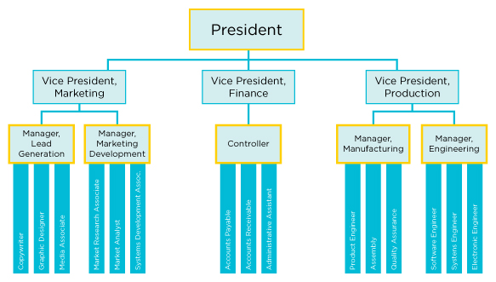
Đặt Vấn đề - Tại sao phải tập trung vào Quy trình?(tiếp theo)
Lịch sử chuyển đổi trong quản trị Hoa Kỳ - Giai đoạn 1970
Nhân viên gần như không nhảy việc - môi trường thâm niên nặng nề.
Kiến thức về quy trình được mang theo trong đầu của nhân viên
Nhà quản lý thường được chọn từ bên trong để hiểu sự phức tạp của quy trình của tổ chức.
Thời đại của chuyên môn hóa.
Phần lớn các tổ chức có kiểu cấu trúc tổ chức theo chiều dọc (silos)
Cơ sở cho kiểu cấu trúc này bắt nguồn từ sự phân chia các khái niệm lao động có từ thời Adam Smith vào những năm 1700
Notes:
https://www.e-myth.com/cs/user/print/post/the-danger-of-silos-in-your-business

Slide 17
Đặt Vấn đề - Tại sao phải tập trung vào Quy trình?(tiếp theo)
Lịch sử chuyển đổi trong quản trị Hoa Kỳ - Giai đoạn 1970 (tiếp..)
Chỉ có 37% nhân viên nói rằng họ hiểu rõ về những gì công ty của họ đang cố gắng đạt được và tại sao họ làm công việc hiện tại (theo The 8th Habit: From Effectiveness to Greatness)
Đây không phải là công việc của tôi .
Khách hàng thậm chí còn có một tùy chọn mua thì mua - không mua thì thôi;
Chỉ cố gắng tối ưu hóa một phần của quy trình thay vì toàn bộ quy trình.
Thưởng cho nhân viên dựa trên mức độ họ triển khai tốt đối với khu vực cụ thể của họ, điều này tạo ra một số hành vi gây lãng phí.
Thiếu công nghệ Quy trình và Giao tiếp nội bộ
Rào cản ngăn cách các phòng ban, Độ trễ thời gian (đôi khi lớn) trước khi bộ phận tiếp theo bắt đầu xử lý phần công việc của mình.

Slide 18
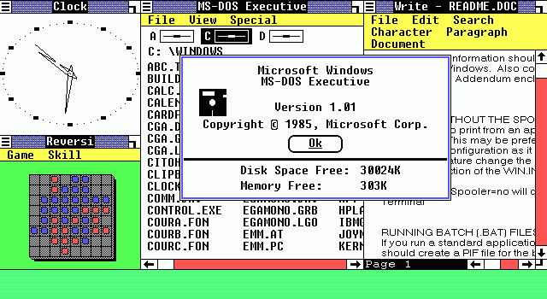
Đặt Vấn đề - Tại sao phải tập trung vào Quy trình?(tiếp theo)
Lịch sử chuyển đổi trong quản trị Hoa Kỳ - Giai đoạn 1985
Máy in laser tương đối rẻ tiền và máy tính để bàn trở nên phổ biến.
Cuộc gọi điện thoại di động đầu tiên được triển khai ở Vương quốc Anh.
Microsoft đã giới thiệu phiên bản Windows 1.0 đầu tiên.
Cạnh tranh toàn cầu đang làm thay đổi nhiều ngành công nghiệp.

Slide 19
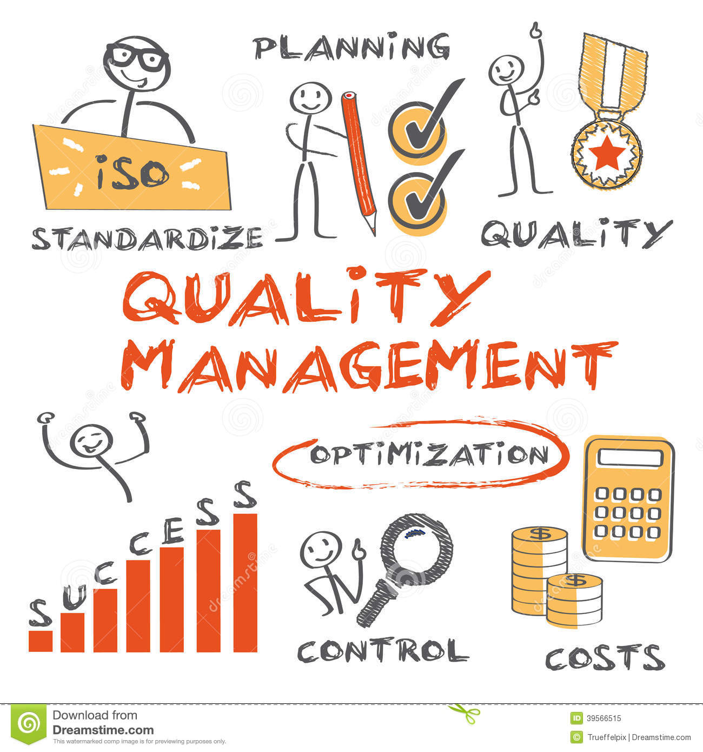
Đặt Vấn đề - Tại sao phải tập trung vào Quy trình?(tiếp theo)
1985 - Hoa Kỳ (tiếp..)
Nhân viên đảm nhận các vị trí không cần phải trung thành với một công ty đã không coi trọng họ hoặc ý tưởng của họ.
Quan tâm trong quản lý chất lượng tổng thể (TQM).
Các nhóm chức năng chéo TQM được thiết kế để cải thiện hiệu suất giao tiếp và xử lý giữa các bộ phận.
Hoạt động cải tiến quy trình tập trung chủ yếu vào việc vá các lỗ hổng trong các quy trình.
Tự động hóa các quy trình cho phép một tổ chức đạt được những thành tựu lớn trong hiệu suất hoạt động.
Khách hàng hiện bị ngập trong các sản phẩm và dịch vụ từ một loạt các đối thủ cạnh tranh.

Slide 20
Đặt Vấn đề - Tại sao phải tập trung vào Quy trình?(tiếp theo)
Giai đoạn 2000s- Hoa Kỳ
Cạnh tranh toàn cầu bây giờ là tiêu chuẩn. Sáp nhập và mua lại đã là bình thường trong nhiều ngành công nghiệp, tạo ra các công ty ít hơn, lớn hơn và có vốn hóa tốt hơn.
Internet đã thay đổi hoàn toàn cách thức tiếp cận khách hàng trên toàn cầu với chi phí tối thiểu.
Lực lượng lao động đã trở nên di động hơn, thường xuyên nhảy việc từ công ty này sang công ty khác.
Khách hàng ngày càng khắt khe hơn;
Những tiến bộ trong công nghệ làm cho tốc độ tiến hành kinh doanh tăng nhanh hơn và nhanh hơn.
Tính linh hoạt của sản phẩm là yêu cầu bình thường.

Slide 21
Đặt Vấn đề - Tại sao phải tập trung vào Quy trình?(tiếp theo)
Xu hướng lịch sử tác động đến quy trình hóa
Đề tài | 1970 | 1985 | 2005 | Tác động vào Quy trình
Cạnh tranh | Các đối thủ Nhỏ tại địa phương/khu vực | Quốc gia/trở thành toàn cầu | Đối thủ lớn Toàn cầu | Phải có các quy trình có khả năng đứng vững trước các công ty có vốn hóa tốt nhất trên thế giới
Khách hàng | Lấy bất cứ thứ gì bạn cung cấp cho họ, Lựa chọn hạn chế, Ưu tiên hàng được sản xuất tại Hoa Kỳ | Tiêu chuẩn tăng, Nhu cầu sản phẩm và dịch vụ chất lượng cao hơn | Rất khắt khe, Trung thành với bất cứ ai hiện đang là tốt nhất | Các quy trình phải có khả năng cung cấp chất lượng tuyệt vời với chất lượng hiệu quả với giá cả hiệu quả chỉ để đáp ứng nhu cầu của khách hàng
Quy trình | Tập trung vào Chức năng, Thủ công nặng nề | Nhận thấy nhu cầu tích hợp tự động hóa, TQM tạo ra sự tập trung vào cải tiến quy trình | Các quy trình được coi là hỗ trợ tập trung đa chức năng áp dụng công nghệ | Các công ty nhận ra có nhiều vấn đề không thể giải quyết bằng chức năng
Công nghệ | Máy tính lớn, Tập trung vào sức mạnh tính toán | Máy tính để bàn, Tập trung vào tốc độ | Tính di động, Tập trung vào truy cập | Một trình kích hoạt chỉ khi bắt đầu với các quy trình trôi chảy
Lực lượng lao động | Ổn định, với nhân viên dài hạn, Chuyên gia về phạm vi nhiệm vụ hẹp | Tăng tính đa dạng, Tăng cường độ rộng kiến thức cần thiết | Di động và Premium đa dạng về tư duy so với chỉ đơn giản là làm việc online/làm việc từ xa | Các quy trình phải được ghi chép đầy đủ để tránh mất kiến thức về tổ chức mỗi khi nhân viên rời đi

Slide 22
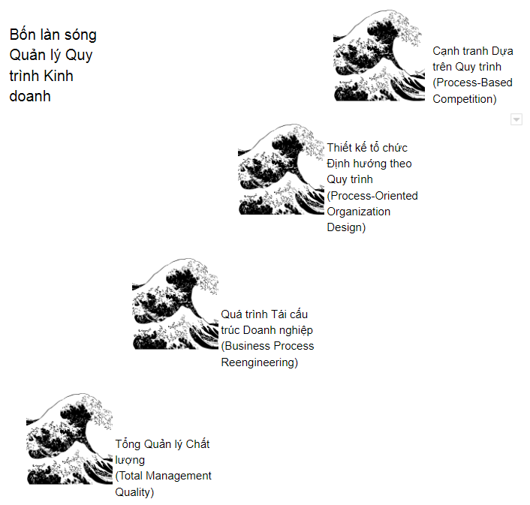
Đặt Vấn đề - Tại sao phải tập trung vào Quy trình?(tiếp theo)
Bốn làn sóng Quản lý Quy trình Kinh doanh
Tổng Quản lý Chất lượng - TQM
(Total Quality Management)
Quá trình Tái cấu trúc Doanh nghiệp
(Business Process Reengineering)
Thiết kế tổ chức Định hướng theo Quy trình
(Process-Oriented Organization Design)
Cạnh tranh Dựa trên Quy trình
(Process-Based Competition)

Slide 23
Đặt Vấn đề - Tại sao phải tập trung vào Quy trình?(tiếp theo)
Làn sóng đầu tiên: Tổng Quản lý Chất lượng
Tổng Quản lý Chất lượng - TQM(Total Quality Management)
TQM là một tập hợp các hoạt động có hệ thống được triển khai bởi toàn bộ tổ chức nhằm đạt được hiệu quả và đạt các mục tiêu của công ty nhằm cung cấp các sản phẩm và dịch vụ với mức chất lượng đáp ứng khách hàng, vào đúng thời điểm và giá cả phù hợp.
Liên minh các nhà khoa học và kỹ sư Nhật Bản (JUSE)

Slide 24
Đặt Vấn đề - Tại sao phải tập trung vào Quy trình?(tiếp theo)
Làn sóng đầu tiên: Tổng Quản lý Chất lượng (tiếp..)
TQM là một phương pháp phổ biến trong vài năm, nhưng thật không may, nó không phải lúc nào cũng thành công.
Cấu trúc ban đầu cần thiết để hỗ trợ phương pháp luận thường quá đắt và phức tạp để biện minh;
Việc áp dụng các công cụ thống kê cho các ứng dụng phi sản xuất đã được triển khai không đúng cách;
Thiếu kiến thức về quy trình đã góp phần lựa chọn các chủ đề không phù hợp cho các đội; và
Mối quan hệ kém giữa quản lý và cấp dưới đã kìm hãm sự tham gia của nhóm thực thi.
Notes:
https://www.slideshare.net/Mudassar_Salman/total-quality-management-tqm-4830885

Slide 25
Đặt Vấn đề - Tại sao phải tập trung vào Quy trình?(tiếp theo)
Làn sóng thứ hai: Tái cấu trúc Doanh nghiệp
Quá trình Tái cấu trúc Doanh nghiệp
(Business Process Reengineering)
Tái cấu trúc đã bùng nổ vào bối cảnh vào đầu những năm 1990, được phổ biến trong cuốn sách Tái cấu trúc tập đoàn, bởi Michael Hammer và James Champy. Trọng tâm của việc tái cấu trúc là thiết kế lại quy trình mạnh mẽ và triệt để. Đó là phương pháp chạy tại nhà mà nhiều tổ chức có vấn đề về quy trình kế thừa đang tìm kiếm. Để tiếp tục tương tự từ chương đầu tiên: cải tiến liên tục có nghĩa là ủi các nếp nhăn ra khỏi áo. Tái cấu trúc cho biết chiếc áo vẫn còn bốn kích cỡ quá nhỏ, vì vậy chỉ ủi những nếp nhăn không hiệu quả. Bạn cần phải có một cái mới.
Notes:
https://www.evansconsulting.com/article/2018/06/the-power-of-bpr-business-process-reengineering/

Slide 26
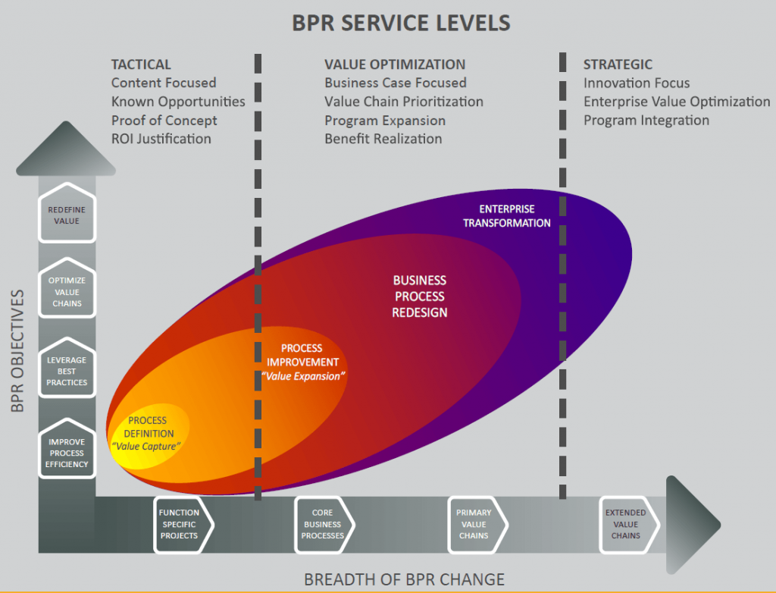
Đặt Vấn đề - Tại sao phải tập trung vào Quy trình?(tiếp theo)
Làn sóng thứ hai: Tái cấu trúc Doanh nghiệp (tiếp ..)
Bản chất đa chức năng của quy trình được thiết kế lại hầu như luôn có nghĩa là một số bộ phận sẽ được coi là người chiến thắng khi một quy trình được thiết kế lại và những bộ phận khác sẽ được coi là kẻ thua cuộc.
Thành công sẽ không có được nếu không quản lý lực lượng lao động đang sợ thay đổi và chuẩn bị cho họ thành công trong vai trò mới.
Người ta ước tính rằng 80% nỗ lực tái cấu trúc đã thất bại là do không thể giải quyết các vấn đề con người.

Slide 27
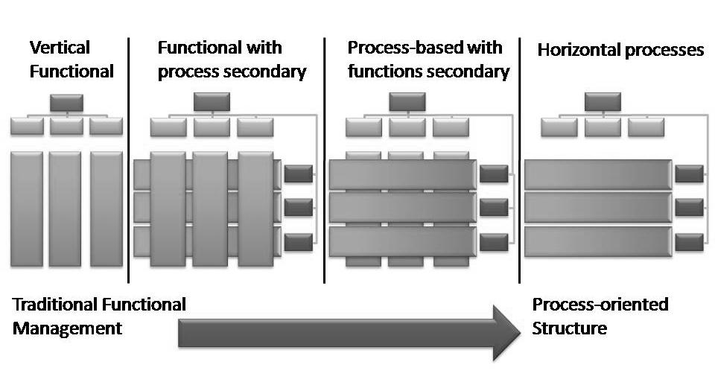
Đặt Vấn đề - Tại sao phải tập trung vào Quy trình?(tiếp theo)
Làn sóng thứ 3: Thiết kế tổ chức theo Quy trình
Thiết kế tổ chức Định hướng theo Quy trình(Process-Oriented Organization Design)
Giải pháp nghe có vẻ đơn giản: chỉ cần đào tạo mọi người trong sáu phòng ban khác nhau để triển khai toàn bộ quy trình từ đầu đến cuối. Ý tưởng tuyệt vời, nhưng những mô tả công việc cho các vai trò mới, những người làm báo cáo cho ai, nên tạo ra một bộ phận mới? Danh sách các vấn đề tổ chức dài. Loại vấn đề này là nguồn gốc của làn sóng quản lý quy trình thứ ba, được gọi là thiết kế tổ chức theo quy trình. Mục đích của làn sóng thứ ba là thiết lập một cấu trúc tổ chức nhằm tăng cường sự tập trung vào quy trình. Điều này cho phép các quy trình kinh doanh chính trong tổ chức hoạt động với hiệu quả tối đa, mang lại giá trị cả bên trong tổ chức và cho khách hàng.

Slide 28
Đặt Vấn đề - Tại sao phải tập trung vào Quy trình?(tiếp theo)
Làn sóng thứ 3: Thiết kế tổ chức theo Quy trình(tiếp..)
Thủ thuật khi thiết kế cấu trúc tổ chức xung quanh các quy trình là không để mất hoàn toàn lợi ích của các nhóm chức năng; cần phải có sự cân bằng giữa cả hai
Tầm quan trọng của làn sóng thứ ba là ngày càng nhiều công ty bắt đầu nhận ra rằng hiệu suất quy trình là yếu tố chính trong việc ra quyết định cấp cao của họ. Đã qua rồi cái thời mà một đội ngũ điều hành có thể chỉ cần nhìn vào các báo cáo tài chính để xác định cách thức tổ chức hoạt động.
Tư duy quy trình phải được tích hợp vào tất cả các quyết định quản lý, lên đến và bao gồm cả cấu trúc của tổ chức. Biên giới cuối cùng là lập kế hoạch cho tương lai của tổ chức bằng cách chủ động thúc đẩy hiệu suất quy trình.

Slide 29
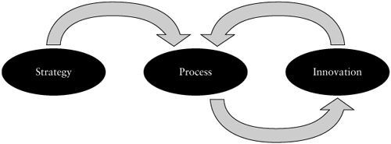
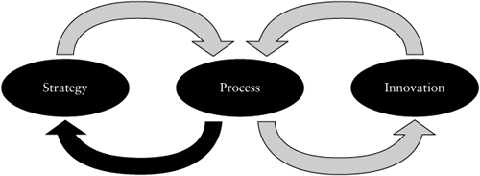
Đặt Vấn đề - Tại sao phải tập trung vào Quy trình?(tiếp theo)
Làn sóng thứ 4: Cạnh tranh Dựa trên Quy trình
Cạnh tranh Dựa trên Tự động hóa Quy trình
(Process-Based Competition)
Làn sóng thứ tư là nơi hiệu suất quy trình được tích hợp vào chiến lược.
Mũi tên màu đen minh họa rằng trong làn sóng thứ tư, quy trình có thể được sử dụng để thúc đẩy chiến lược. Nói cách khác, hiệu suất quy trình vượt trội có thể thúc đẩy tương lai của tổ chức, giúp nắm bắt khách hàng và thị trường mới, thiết lập các trung tâm lợi nhuận bổ sung, cho phép tổ chức cung cấp các giải pháp hoàn chỉnh hơn bằng cách kiểm soát nhiều liên kết hơn trong chuỗi giá trị, v.v. Các công ty trong sóng thứ tư tự định vị đây là cách duy nhất để kiểm soát số phận của chính họ.
Liên kết Quy trình-Chiến lược

Slide 30
Giải pháp - Lợi ích của Movan ISO - Tổng quan
Tận hưởng năng suất làm việc với Movan ISO
Công ty Movan.,jsc với lợi thế nổi bật với nền tảng giúp số hoá doanh nghiệp Movan ISO - công nghệ xây dựng phần mềm BPMS (Business Process Management System) linh hoạt bằng phương pháp Kéo & Thả theo tiêu chuẩn quốc tế BPMN 2.0 và DMN. Giúp tổ chức xây dựng và chuyển đổi số dễ dàng, tiết kiệm tới hơn 80% thời gian triển khai.
Các lợi thế chính khi phát triển phần mềm với nền tảng Movan ISO:
Kéo và Thả: Quy trình nghiệp vụ/Biểu mẫu - eForms/ Rules Engine mạnh mẽ theo chuẩn quốc tế BPMN và DMN.
Hỗ trợ hơn 300 tiêu chuẩn thông tin và truyền thông, giúp kết nối iOTs, AI, cloud..
Hướng module Lego, dễ dàng mở rộng kiến trúc hệ thống.
Bảo mật đa phương thức, dựa trên Java và framework Springboot
Web-base, hỗ trợ đa nền tảng PC, Smartphone, Máy tính bảng.

Slide 31
Giải pháp - Lợi ích của Movan ISO - Tổng quan
CẤU TRÚC BPMS CHÍNH CỦA MOVAN ISO
Thiết kế Quy trình nghiệp vụ
và Mô phỏng
Nghiệp vụ
eForm
Rules Engine với Nghiệp vụ và CNTT
Bảo mật
Tạo Ứng dụng/PDCA
Giám sát Hiệu suất và Đo lường hiệu suất
Dịch vụ Tích hợp
EAI/SOA
với ESB
CNTT

Slide 32
Giải pháp - Lợi ích của Movan ISO - Tổng quan
Tận hưởng năng suất làm việc với Movan ISO
Điểm nổi bật của phần mềm Movan ISO:
Tự động hóa Quy trình kinh doanh (theo tiêu chuẩn ISO 19510 - BPMN 2.0), bảng hỗ trợ gợi ý ra quyết định(DMN)
Số hóa Tài liệu (biểu mẫu, tập tin đính kèm)
Tư duy theo PDCA, cải tiến liên tục
Kết nối Con người - Quy trình - Máy móc
Chi phí hợp lý, Dễ dàng triển khai, thời gian triển khai nhanh.
Thân thiện người dùng điện thoại và thiết bị di động.

Slide 33
Giải pháp - Lợi ích của Movan ISO - Tổng quan(tiếp theo)
Movan ISO là phần mềm trên điện toán đám mây tiêu chuẩn quốc tế được lựa chọn cho các tổ chức thực hiện các tiêu chuẩn ISO 9001, ISO 14001, ISO 45001, ISO 13485, TS 16949, ISO 22718, ISO 22000, HACCP, GMP, BRC, FSSC 22000 ..
QUY TRÌNH Với Movan ISO dễ dàng số hóa quy trình bằng cách Kéo & Thả quy trình bằng các khối logic linh hoạt không phải chờ thời gian lập lập trình kéo dài. Tự động hóa những quy trình phức tạp, nhiều nhánh rẽ, nhiều phòng ban, nhiều người tham gia. Phối hợp Quy trình, con người và máy móc thiết bị. Tự động hóa quy trình giao việc theo tiêu chuẩn ISO/IEC 19510 - BPMN 2.0, hỗ trợ bảng ra quyết định DMN | TÀI LIỆU Số hóa Tài liệu Quản lý tài liệu, thông điệp, ghi chú tập trung ngay trong từng tác vụ công việc. Giúp Tìm kiếm, Tổng hợp, rõ ràng, nhanh chóng. | PDCA LINH HOẠT Bản đồ nhiệt và các báo cáo hiệu suất giúp xác định các tắc nghẽn để cải tiến quy trình có thể được thực hiện Cung cấp cái nhìn sâu sắc để đạt được giảm chi phí đáng kể dựa trên cải tiến liên tục của các quy trình Đảm bảo rằng tất cả nhân viên trong tổ chức đang thực hiện các quy trình theo cùng một cách

Slide 34
Giải pháp - Tóm tắt tính năng cơ bản của Movan ISO
Các tính năng cơ bản của Movan ISO
Ngay trong từng Quy trình/tác vụ, người dùng có thể:
Nhập thông tin vào form(Ví dụng như bảng yêu cầu sản xuất, đặt hàng từ khách hàng, tờ trình cần phê duyệt…)
Chat nhanh với người tham gia cùng tác vụ/công việc về vấn đề cần xử lý
Ghi chú cho người cùng thực hiện tác vụ/ sếp biết cần chú ý điểm gì, hoặc công việc tác vụ này có yêu cầu gì đặc biệt
Thêm người tham gia trong tác vụ
Lưu trữ tài liệu cho từng tác vụ và quy trình
Tạo thêm tác vụ con cho các công việc phát sinh ngoài quy trình
Xem được lịch sử công việc đã được thực hiện hoàn thành bởi ai (kể cả tạo thêm, xoá tác vụ,...)

Slide 35
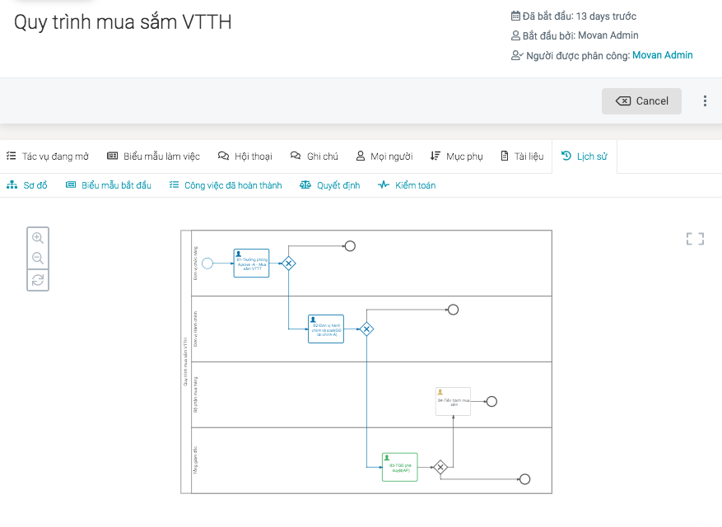
Giải pháp - Tóm tắt tính năng cơ bản của Movan ISO(tiếp)
Các tính năng cơ bản của Movan ISO
Ngay trong từng Quy trình, người dùng có thể:
Thực hiện các tính năng giống như cho từng tác vụ bên trên, ngoài ra ở phần quản lý Quy trình có thêm tính năng xem lịch sử quy trình đã chạy theo luồng tác vụ công việc nào và chạy tới đâu.
Giúp người/phòng ban tham gia vào quy trình nắm được công việc đã đi đến bước nào để theo dõi/chuẩn bị cho công việc sắp tới.

Slide 36
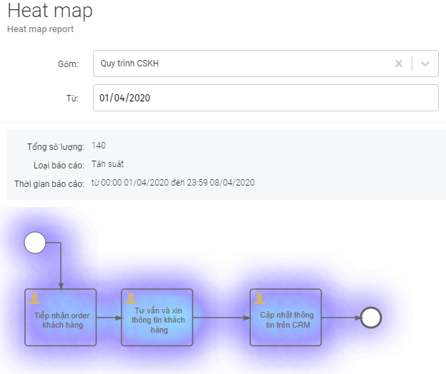
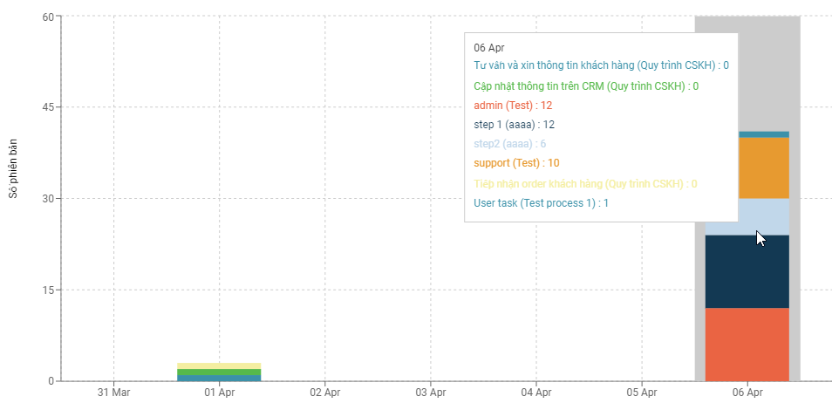
Giải pháp - Tóm tắt tính năng cơ bản của Movan ISO(tiếp)
Chức năng báo cáo hiệu suất quy trình
Điều chỉnh quy trình một cách kịp thời
Quy trình có thể được điều chỉnh và kiểm tra được quy trình đang có vấn đề ở đâu bởi bản đồ nhiệt, từ đó giúp nhà quản lý điều chỉnh quy trình một cách kịp thời.
Minh bạch hóa thông tin nhờ báo cáo tự động
Công việc Liên kết giữa các phòng ban, khi có vấn đề xảy ra, nhà quản lý dễ dàng biết công việc bị tắc ở đâu để điều chỉnh

Slide 37
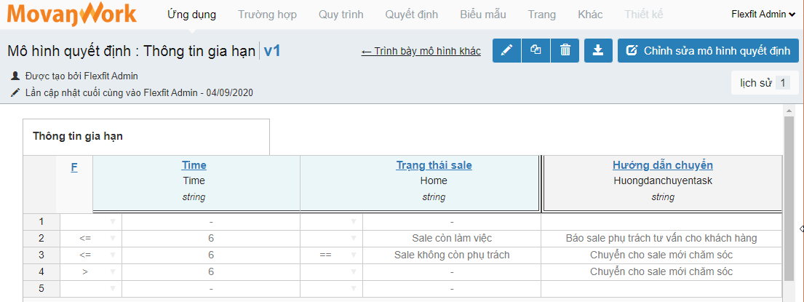
Giải pháp - Tóm tắt tính năng cơ bản của Movan ISO(tiếp)
Bảng ra quyết định (DMN)
Bảng hỗ trợ ra quyết định chính là một trong những điểm đặc biệt của Movan ISO.
Giúp nhà quản lý đặt quy luật cho những công việc phải rẽ nhiều nhánh quyết định phức tạp mà công việc đó được lặp đi lặp lại nhiều lần.
Hỗ trợ ra quyết định nhanh hơn
Gợi ý ra quyết định điều khiển cho cả máy móc và cho người

Slide 38
Giải pháp - Tóm tắt tính năng cơ bản của Movan ISO(tiếp)
Hệ thống quản lý phiên bản quy trình
Trong quá trình cải tiến hiệu suất quy trình, nhà quản lý thấy cần điều chỉnh thành quy trình mới, hệ thống quản lý phiên bản quy trình sẽ giúp tạo quy trình mới trong khi quy trình cũ vẫn đang hoạt động. Đến khi bấm triển khai phiên bản mới thì quy trình mới sẽ được đồng bộ áp dụng luôn cho toàn bộ những người/phòng ban liên quan đến quy trình đó.
Lợi ích quản lý Phiên bản Quy trình hóa:
Khi quy trình thay đổi hoặc điều chỉnh, bản thân nhân viên cũng sẽ không biết được thay đổi quy trình có biến động lớn hay nhỏ vì làm việc theo phần công việc được phân công trong Movan ISO
Giúp tiết kiệm thời gian học quy trình mới. Giúp nhân viên không bị quên quy trình
Giúp quản lý công ty không phải giải quyết các vấn đề như nhân viên phản đối về thay đổi quy trình, hoặc điều chỉnh quy trình

Slide 39
Movan ISO là BPMS Trung tâm Kết nối Chuyển đổi số
Kết nối Con người - Quy trình - Máy móc
Movan ISO giúp doanh nghiệp số hoá toàn bộ hoạt động của doanh nghiệp. Giúp kết nối Con người - Quy trình - Máy móc. Mở sẵn cổng kết nối với hơn 300 kết nối thông qua Rest API/Apache Camel/Mulesoft.. Dễ dàng kết nối với:
Các thiết bị máy móc phần cứng, iOTs
Các dịch vụ banking, digital cloud, AI/nhận dạng khuôn mặt/ nhận dạng văn bản..
Các phần mềm của bên thứ 3 như phần mềm ERP, kế toán, CRM, DRM, HRM, chấm công, kiểm soát cổng ra vào ...

Slide 40
Trung tâm kết nối - Sẵn sàng tích hợp 300 tiêu chuẩn nối
Sẵn sàng tích hợp 300 tiêu chuẩn kết nối
Với cầu kết nối của Movan ISO. Đây là nền tảng tích hợp được xây dựng có mục đích, thiết kế để kết nối liền mạch các giải pháp CNTT đang sử dụng trong tổ chức của bạn.
Hỗ trợ hầu hết các tiêu chuẩn kết nối: SOAP, XMPP, Rest, gRPC, ..
Dễ dàng mở rộng hệ thống và kết nối với công nghệ mới trong tương lai
Dễ dàng kết nối với các phần mềm mà tổ chức đang dùng ERP, CRM, IoT, ..

Slide 41
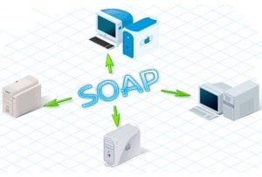
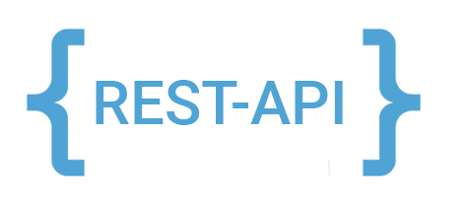
Trung tâm kết nối - Sẵn sàng tích hợp 300 tiêu chuẩn(tiếp)
Sẵn sàng tích hợp 300 tiêu chuẩn kết nối(tiếp theo)

Slide 42
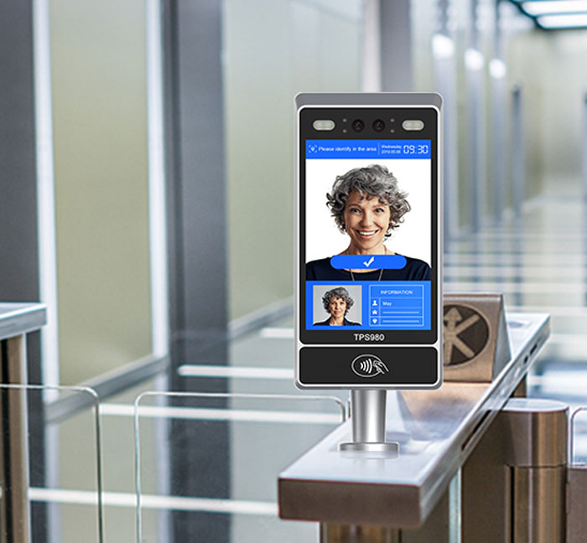
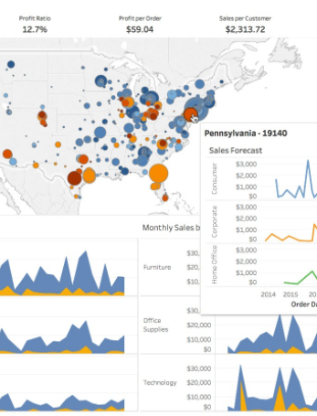
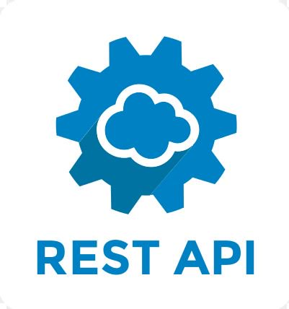
Trung tâm kết nối AI/iOTs - Nhận dạng khuôn mặt
Movan Face Verify AIoT intergations
Giải pháp kết nối thiết bị, phần mềm nhận dạng khuân mặt(face recognition) với Movan ISO.
Hướng tới các chuẩn kết nối mở với các nền tảng dữ liệu của bên thứ 3, như Azure iOTs hub, Google iOTs cloud, MQTT, RestAPI..
Ứng dụng kiểm soát cổng ra vào, chấm công, thành viên VIP, thực thi pháp luật..
MS Azure iOTs hub

Slide 43
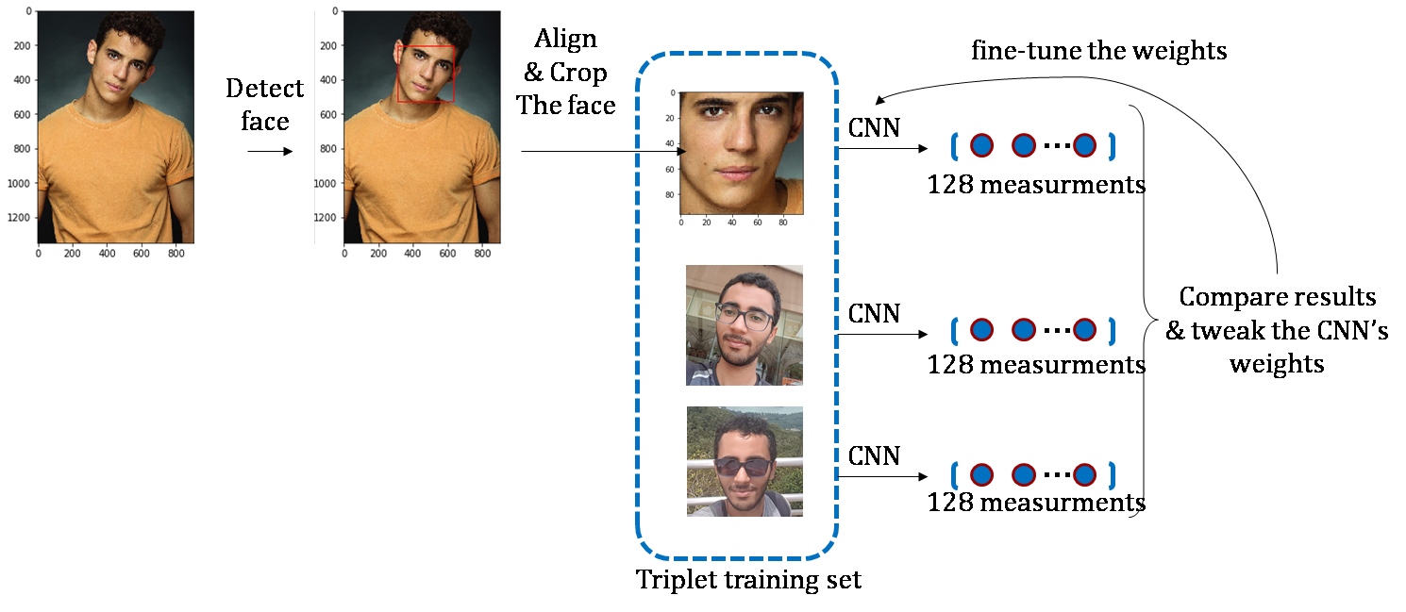
Register your face (app 2: mFaceRecord)
Trung tâm kết nối AI/iOTs - Nhận dạng khuân mặt(tiếp)
Movan Face Verify AIoT application
mFaceRecord
Train in local
Send trained data to DB server

Slide 44
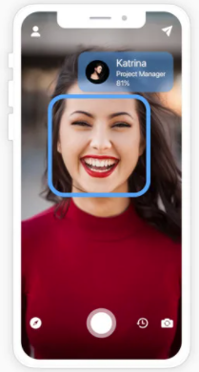
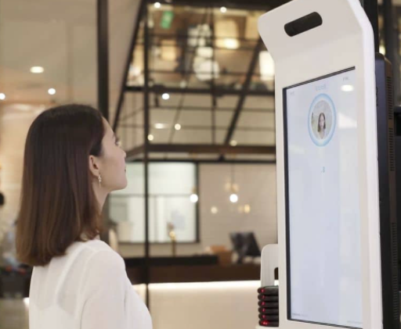
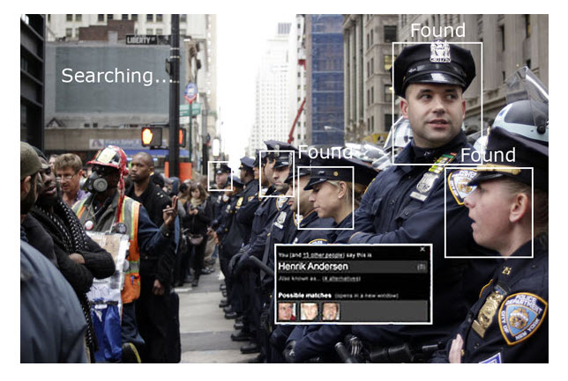
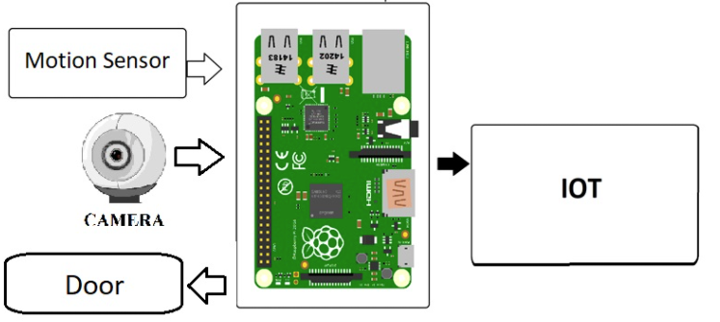
Trung tâm kết nối AI/iOTs - Nhận dạng khuôn mặt(tiếp)
Movan Face Verify AIoT application
Triển khai dưới dạng phần mềm trên di động, hoặc nhúng vào phần cứng
Access control
VIP sector
Mobiles Apps
Law Enforcement
Embedded devices
Notes:
Apps mobiles:
Beta: Phân phối dạng file APK, download và cài trên máy Android
Phân phối trên Google Play/Apple Store
Nhúng - embedded:
Triển khai trên Raspberry, máy tính mini Intel
Đóng gói module IP camera

Slide 45
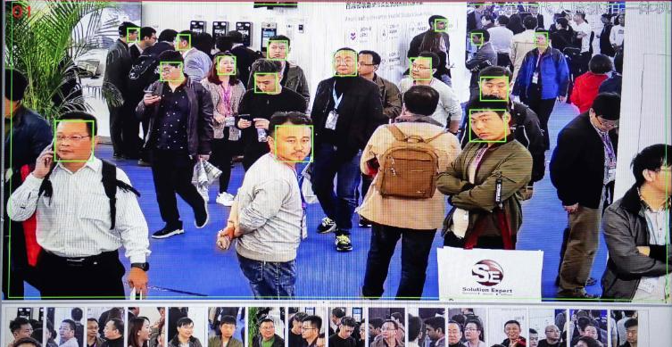
Trung tâm kết nối AI/iOTs - Nhận dạng khuân mặt(tiếp)
Movan Face Verify AIoT application
Kiểm soát ra vào chung cư/bãi xe/siêu thị/nhà ở/mầm non/trường học/khách sạn ..

Slide 46
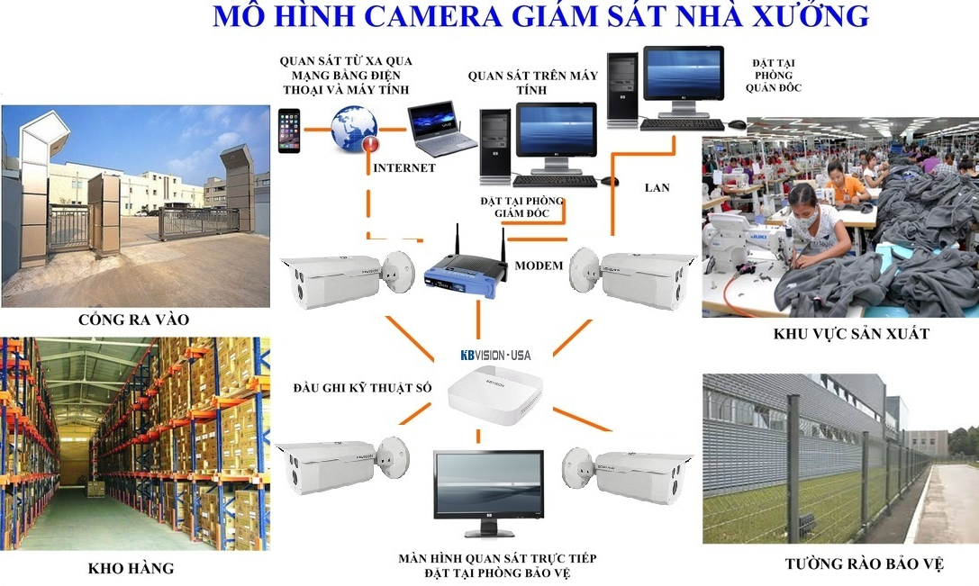
Trung tâm kết nối AI/iOTs - Nhận dạng khuôn mặt(tiếp)
Movan Face Verify AIoT application
Triển khai dưới dạng phần mềm trên di động, hoặc nhúng vào phần cứng
Kiểm soát ra vào/ giám sát nhà xưởng

Slide 47
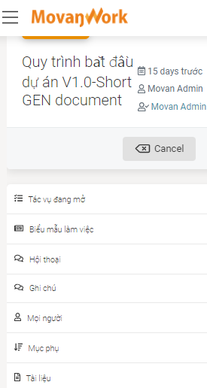
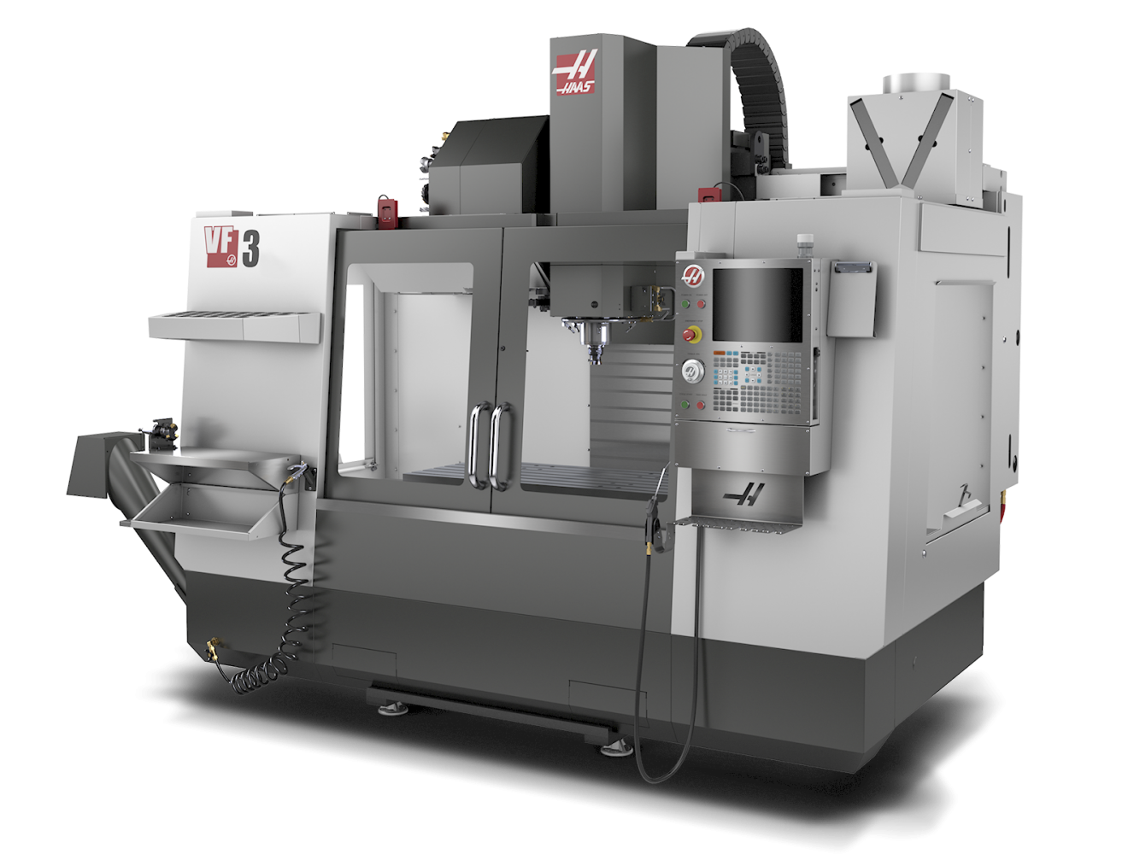
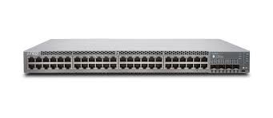
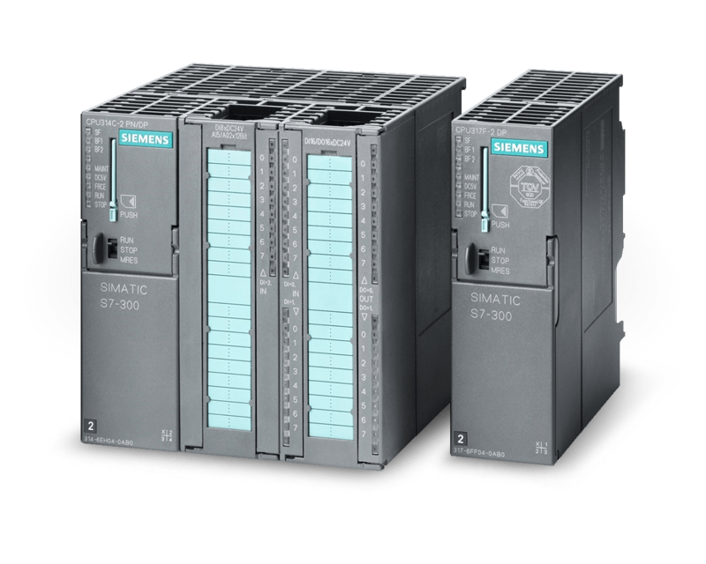
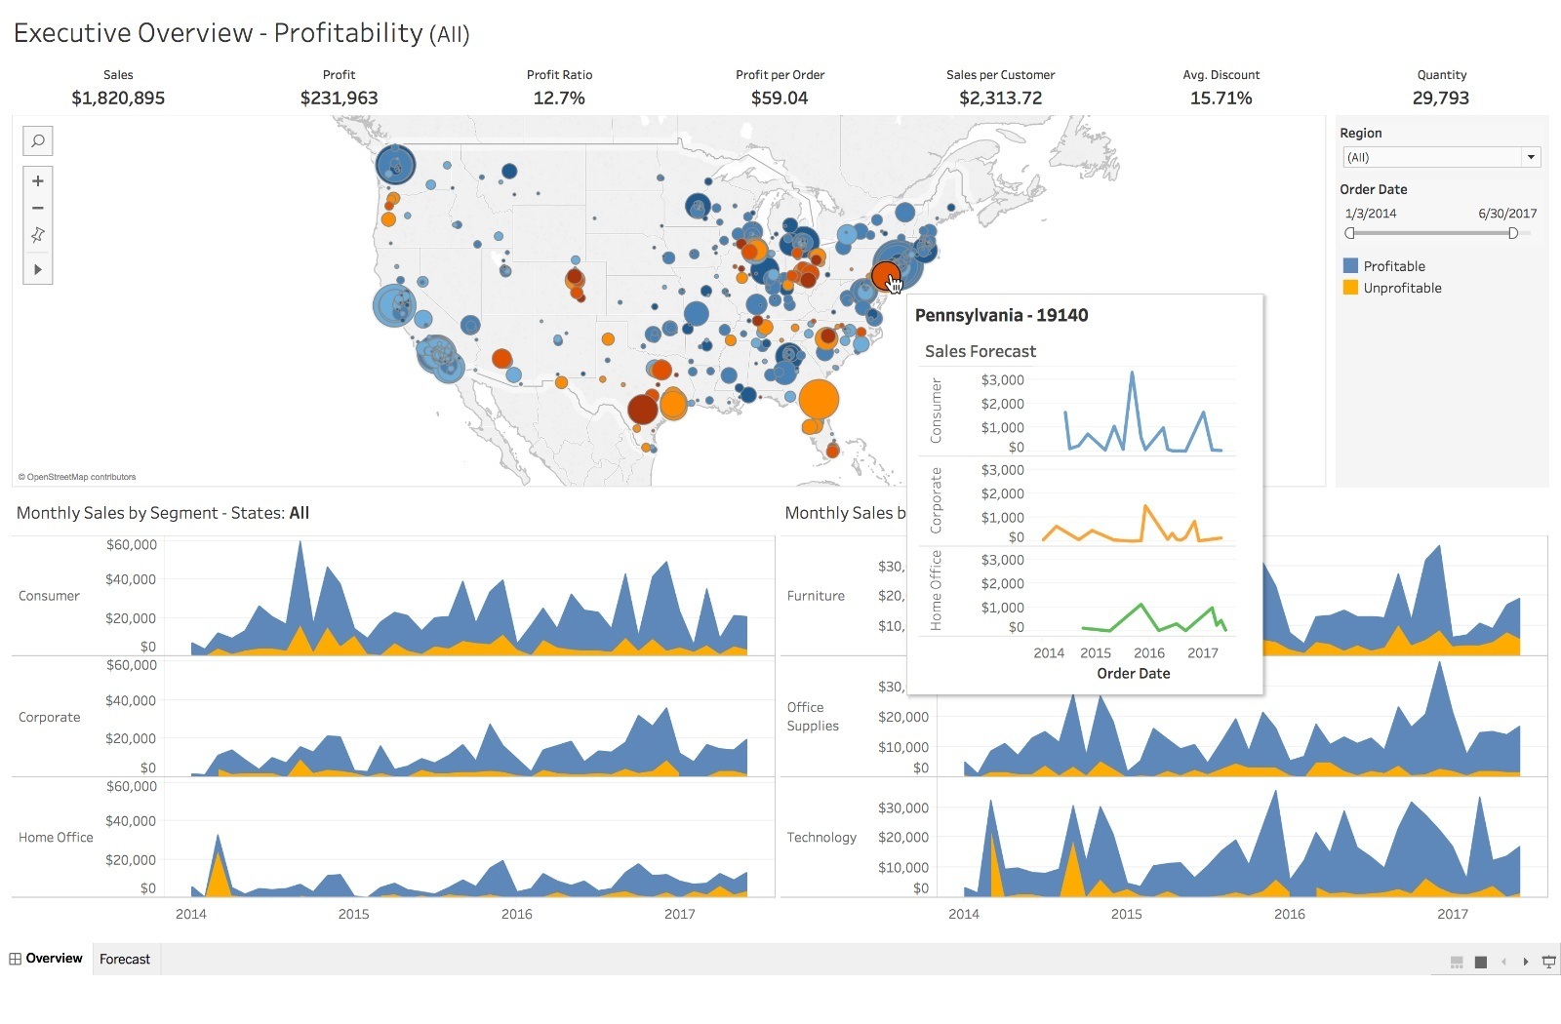
Trung tâm kết nối AI/iOTs(tiếp) - kết nối dữ liệu nhà máy
Trung tâm kết nối dữ liệu nhà máy
CNC
switch
nport
PLC
gateway
wireless
Camera
nport wifi

Slide 48
Trung tâm kết nối phần mềm thứ 3
Kết nối dữ liệu với Oracle DB
Lõi cơ sở dữ liệu của Movan ISO được xây dựng ngay từ đầu là sử dụng cơ sở dữ liệu Oracle để tăng tính ổn định và bảo mật cho ứng dụng.
Ngoài ra với tính linh hoạt sẵn có, Movan ISO cũng có thể thực hiện kết nối dễ dàng với các thực thể Oracle DB nội bộ khác của tổ chức/ Doanh nghiệp đã và đang sử dụng, thông qua RestAPI

Slide 49
Trung tâm kết nối phần mềm thứ 3(tiếp theo)
Kết nối dữ liệu với PostgreSQL
Movan ISO được xây dựng hỗ trợ mặc định JDBC, như vậy mặc định có thể chọn PostgreSQL làm CSDL cho hệ thống.
Ngoài ra với tính linh hoạt sẵn có, Movan ISO cũng có thể thực hiện kết nối dễ dàng với các thực thể PostgreSQL nội bộ khác của tổ chức/ Doanh nghiệp đã và đang sử dụng, thông qua RestAPI PosgREST

Slide 50
Trung tâm kết nối phần mềm thứ 3(tiếp theo)
Kết nối dữ liệu với SAP HANA
Movan ISO được xây dựng hỗ trợ RestAPI kéo thả dễ dàng tạo CRUD nhanh chóng và sử dụng ngay.
Với SAP APIs hub hỗ trợ JSON/http request, do vậy hai hệ thống có thể kết nối dễ dàng với nhau.

Slide 51
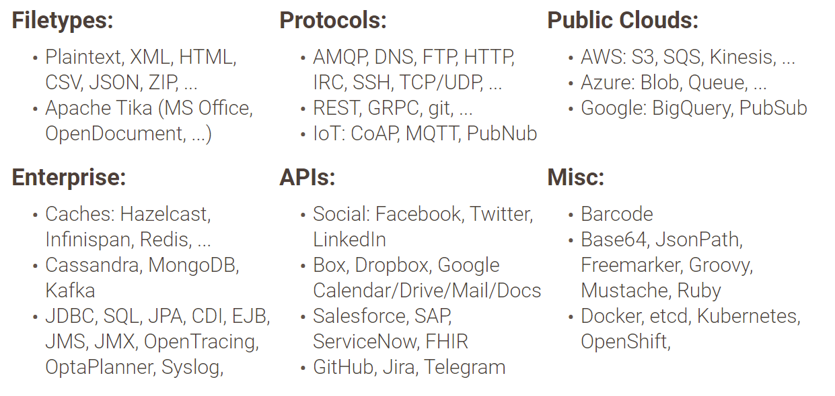
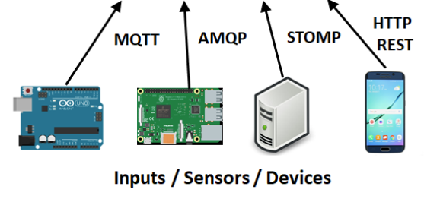
Trung tâm kết nối phần mềm thứ 3(tiếp theo)
Kết nối dữ liệu với các hệ thống khác
Movan ISO xây dựng trên cơ sở mở rộng kết nối, để thích nghi với mọi sự biến động về công nghệ trong tương lai.
Với tư tưởng đó, chúng tôi đã hỗ trợ mặc định 2 platforms chuyên về kết nối là Apache Camel(mã nguồn mở) và MuleSoft(trả phí) trong thiết kế. Ngoài ra chúng tôi cũng hỗ trợ các giải pháp truyền tin microservices phổ biến như ActiveMQ/ kafka / RabbiTQM. Việc cần làm chỉ là khai báo thông số kết nối và kéo thả.

Slide 52
Trung tâm kết nối phần mềm thứ 3(tiếp theo)
Kết nối dữ liệu với Tableau
Movan ISO với tư tưởng mở, các thành phần được chia nhỏ và đều cấu hình theo APIs, giúp nâng cấp hệ thống cũng như kết nối dễ dàng.
Với cách làm đó, khi doanh nghiệp cần phân tích chuyên sâu về dữ liệu kinh doanh, hoàn toàn có thể đấu nối với phần mềm chuyên nghiệp về BI như Tableau

Slide 53
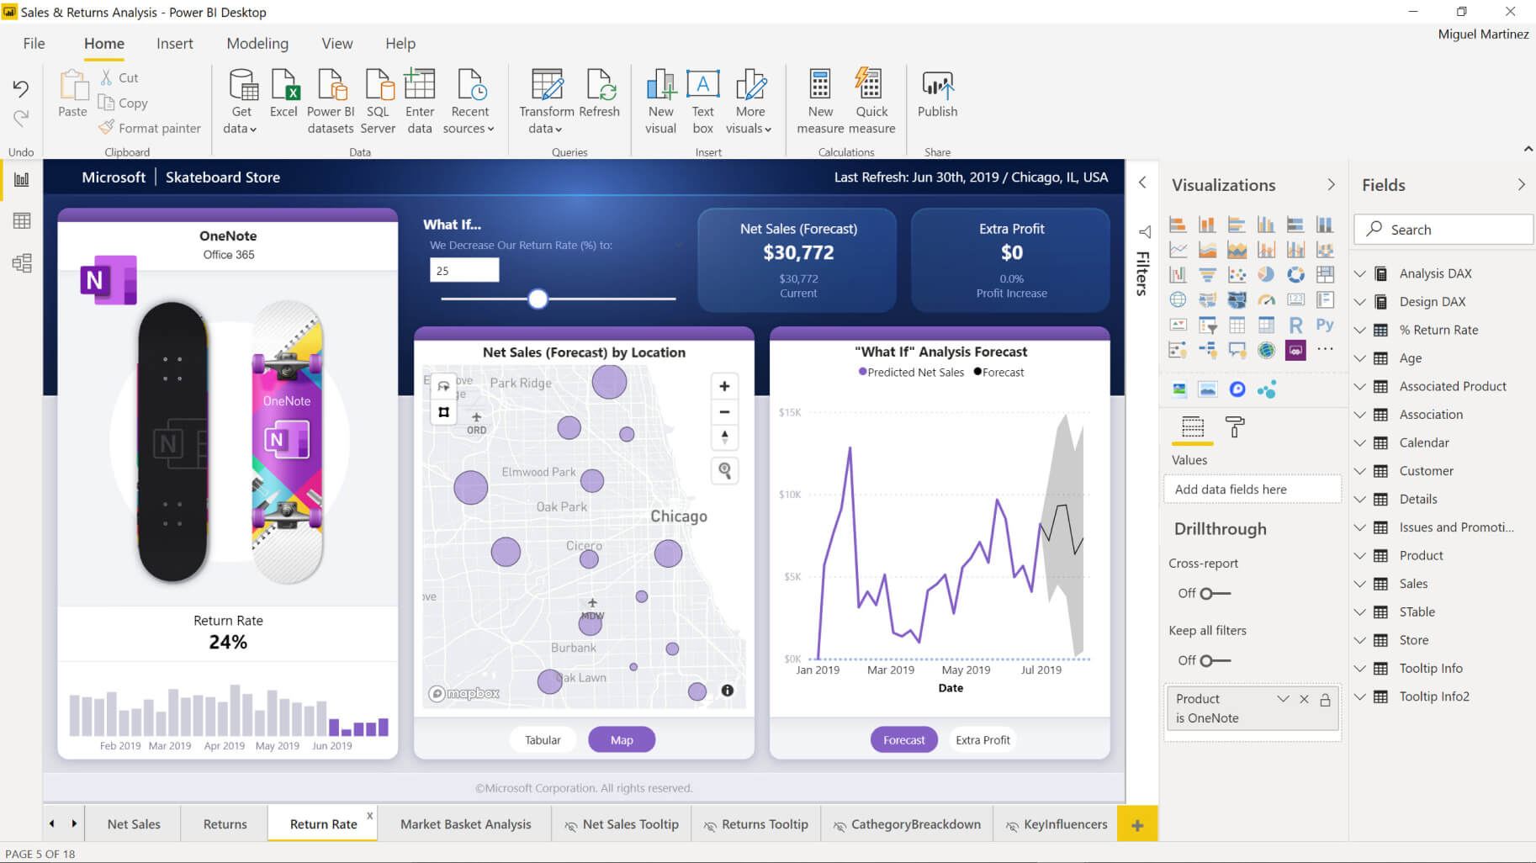
Trung tâm kết nối phần mềm thứ 3(tiếp theo)
Kết nối dữ liệu với Microsoft Power BI
Movan ISO với tư tưởng mở, các thành phần được chia nhỏ và đều cấu hình theo APIs, giúp nâng cấp hệ thống cũng như kết nối dễ dàng.
Với cách làm đó, khi doanh nghiệp cần phân tích chuyên sâu về dữ liệu kinh doanh, hoàn toàn có thể đấu nối với phần mềm chuyên nghiệp về BI như Microsoft Power BI

Slide 54
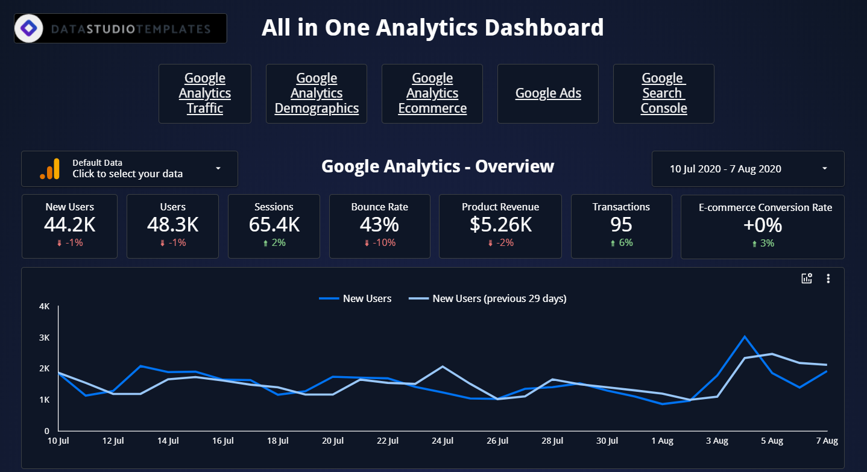
Trung tâm kết nối phần mềm thứ 3(tiếp theo)
Kết nối dữ liệu với Google Data Studio
Movan ISO với tư tưởng mở, các thành phần được chia nhỏ và đều cấu hình theo APIs, giúp nâng cấp hệ thống cũng như kết nối dễ dàng.
Với cách làm đó, khi doanh nghiệp cần phân tích chuyên sâu về dữ liệu kinh doanh để giúp ra quyết định, hoàn toàn có thể đấu nối với phần mềm chuyên nghiệp về BI như Google Data Studio. Các doanh nghiệp thường sử dụng để phân tích tổng thể tình trạng các dự án/ khách hàng, dự báo/ thống kê các dự án sắp tới, các dự án chậm deadline, các dự án khả năng sẽ có vấn đề để kịp thời xử lý công việc

Slide 55
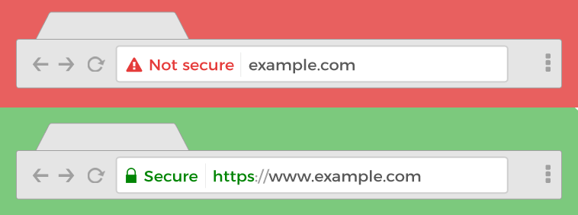
Bảo mật theo tiêu chuẩn ISO 27000
Bảo mật nâng cao với Chứng chỉ SSL
HTTPS chỉ xác thực máy chủ

Slide 56
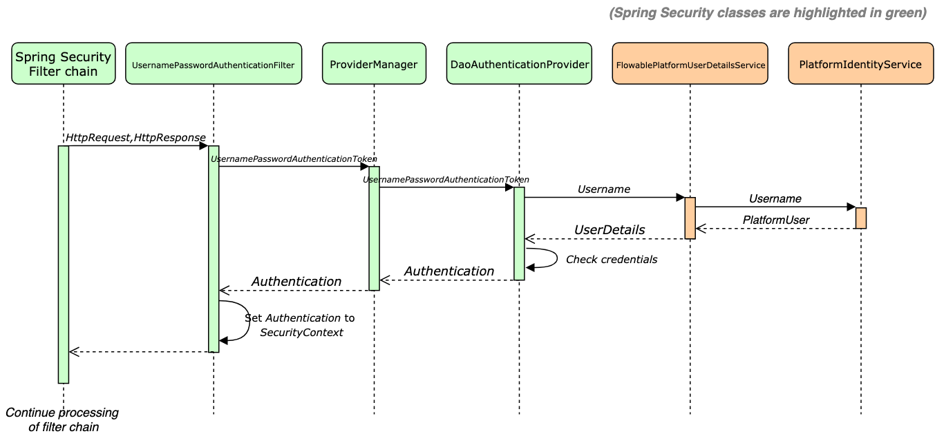
Bảo mật theo tiêu chuẩn ISO 27000(tiếp theo)
Bảo mật và Kiểm soát đăng nhập
Movan ISO sử dụng thư viện Spring Security, nó cung cấp khả năng xác thực và kiểm soát truy cập, cung cấp các trình kết nối và bộ điều hợp cho nhiều tiêu chuẩn bảo mật như OAuth, SAML, xác thực cơ bản, v.v. Được thiết kế để có thể tùy chỉnh cao và thích ứng với nhiều yêu cầu bảo mật.

Slide 57
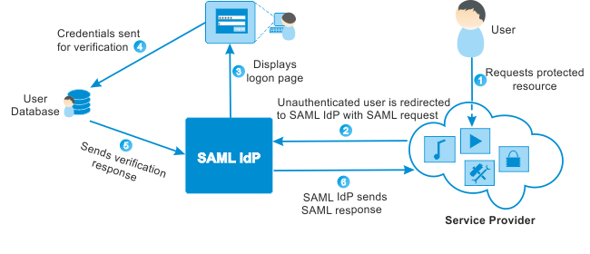
Bảo mật theo tiêu chuẩn ISO 27000(tiếp theo)
Bảo mật và Kiểm soát đăng nhập (tiếp theo)
Các phương án xác thực/đăng nhập OAuth, SAML, xác thực cơ bản, v.v.

Slide 58
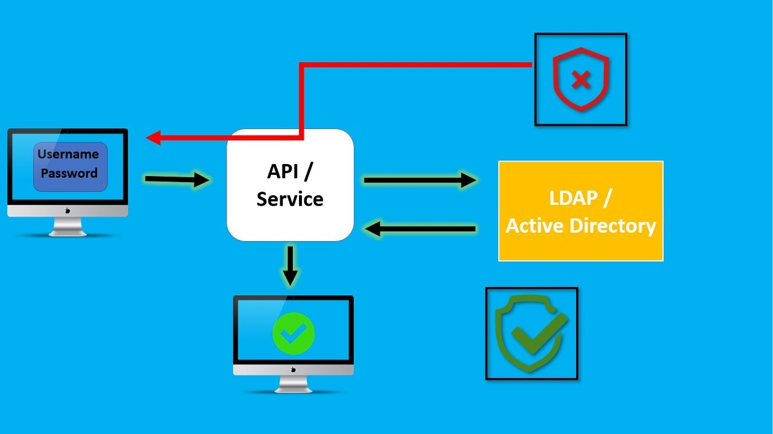
Bảo mật theo tiêu chuẩn ISO 27000(tiếp theo)
Xác thực LDAP server
Movan ISO cũng hỗ trợ LDAP (Lightweight Directory Access Protocol), nếu tổ chức của bạn đang sử dụng LDAP(ví dụ Microsoft Active Directory) để quản lý tập trung nhận dạng của nhân viên, việc này thật dễ dàng để kết nối với hệ thống của chúng tôi thông qua vài dòng khai báo

Slide 59
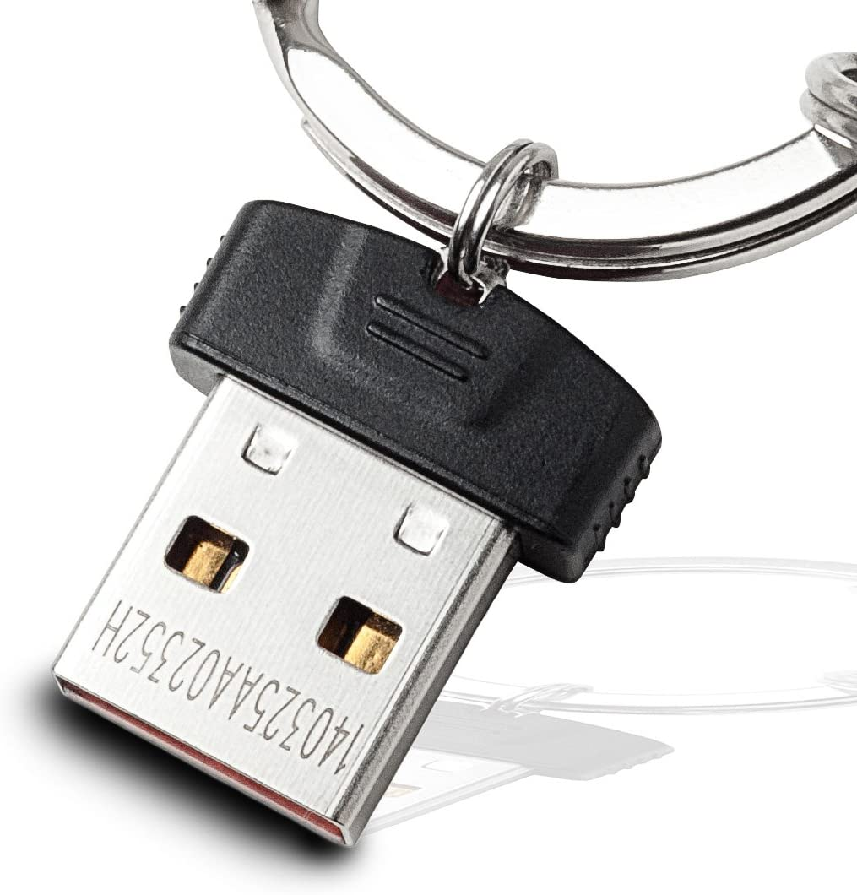
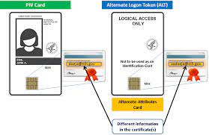
Bảo mật theo tiêu chuẩn ISO 27000(tiếp theo)
Xác thực Chứng chỉ chữ ký số(nâng cao)
HTTPS cũng hỗ trợ chế độ xác thực hai chiều, theo đó trình duyệt xác thực chứng chỉ của máy chủ còn máy khách cung cấp chứng chỉ xác thực danh tính của người dùng đang truy cập. Chứng chỉ như vậy có thể được lưu trữ trên USB SmartCard hoặc được sử dụng như một phần của tính năng nhận dạng trong hệ điều hành.
Với giải pháp này, máy tính nhân viên phải có chứng chỉ bảo mật riêng mới có thể đăng nhập phần mềm Movan ISO, và xác định tính duy nhất của chữ ký số. Việc này đảm bảo ngăn chặn những người ngoài tổ chức có thể nhìn thấy giao diện hệ thống của tổ chức, tránh sự nhòm ngó của hackers.

Slide 60
Bảo mật theo tiêu chuẩn ISO 27000(tiếp theo)
Xác thực tùy chỉnh Single Sign-On (SSO)
Ngoài ra, chúng tôi cũng có đội ngũ kỹ sư sẵn sàng để hỗ trợ kết nối với hệ thống xác thực Single Sign-On (SSO) nội bộ của tổ chức/công ty của bạn.

Slide 61
Bảo mật theo tiêu chuẩn ISO 27000(tiếp theo)
Backup dữ liệu tự động
Ngoài tùy chọn backup dữ liệu hàng ngày/ hàng giờ. Movan ISO cung cấp tùy chọn Dữ liệu Cao cấp: 3 vùng dữ liệu đồng bộ trên, 3 khu vực trên thế giới. Với tùy chọn này, có thể phòng tránh những nguy cơ ít khả năng, nhưng vẫn tồn tại như: thảm họa thiên nhiên, chiến tranh, hạt nhân.

Slide 62
Dễ dùng - Kéo và Thả
Với tư tưởng chủ đạo, thật đơn giản và dễ dàng cho người sử dụng, Movan ISO thực hiện hầu hết mọi việc trên giao diện kéo và thả, dễ dàng nhất cho người dùng.
Tạo quy trình nhanh chóng bằng cách Kéo và Thả các khối ký hiệu của BPMN thành quy trình (Các ký hiệu BPMN phía cột ngoài cùng bên trái, quy trình kéo ở màn hình giữa và cột ngoài cùng bên phải để thêm biểu mẫu, phân quyền hoặc các lựa chọn nâng cao khác cho từng bước). Chính vì vậy đáp ứng được các mức độ phức tạp của quy trình doanh nghiệp và triển khai số hoá nhanh, dễ dàng mà không cần biết code. Một nhân viên có thể tự học kéo thả quy trình sau buổi đào tạo của Movan. Điều này giúp doanh nghiệp tự chủ trong vấn đề thay đổi quy trình hoặc cải tiến quy trình sau này. Triển khai tự động hóa ngay sau khi thiết kế xong bằng cách bấm nút “xuất bản”.

Slide 63
Dễ dùng - 3 cột cho mọi màn hình
UI/UI 3 cột thống nhất, dễ nhớ, dễ thao tác

Slide 64
Dễ dùng - thân thiện thiết bị di động
Hiển thị thân thiện trên điện thoại/máy tính bảng

Slide 65
Dễ dùng - BPMN minh bạch ai cũng hiểu
Tiêu chuẩn BPMN 2.0 (Tiêu chuẩn quốc tế ISO/IEC 195) là một ngôn ngữ/ phương pháp vẽ quy trình theo biểu đồ luồng.
BPMN với mục đích chính là cầu nối thông tin giữa các bên liên quan trong quy trình nghiệp vụ trong từng phòng ban hoặc liên phòng ban:
Hướng đến những người triển khai quy trình, cung cấp thông tin đầy đủ, chi tiết để triển khai chính xác.
Cung cấp một tiêu chuẩn và ngôn ngữ chung cho các bên liên quan: nhân viên kỹ thuật, nhân viên kinh doanh, người tham gia quy trình sản xuất, nhà quản lý, các chuyên gia tư vấn…
Đặc biệt, thu hẹp khoảng cách giữa kế hoạch và triển khai thực tế bằng cách cung cấp đủ chi tiết và rõ ràng vào chuỗi các hoạt động kinh doanh.
Việc lập sơ đồ theo BPMN có thể dễ hiểu hơn nhiều so với văn bản tường thuật.
Cho phép giao tiếp và hợp tác dễ dàng hơn để đạt được mục tiêu của một quy trình hiệu quả tạo ra kết quả chất lượng cao.

Slide 66
Dễ dùng - BPMN minh bạch ai cũng hiểu(tiếp theo)
Nguồn gốc tiêu chuẩn quốc tế ISO/IEC 19510 BPMN
Với các cơ quan doanh nghiệp/chính phủ, một trong những mục tiêu của việc xây dựng và phát triển số hóa Doanh nghiệp/Chính phủ là tin học hóa các quy trình nghiệp vụ và liên thông các quy trình nghiệp vụ đó với nhau, hướng đến hỗ trợ thực hiện đơn giản hóa quy trình nghiệp vụ, cải cách hành chính. Tuy nhiên, vấn đề xảy ra trong quá trình tin học hóa các quy trình nghiệp vụ đó là các tác nhân thực hiện nghiệp vụ, người phân tích quy trình nghiệp vụ, người phát triển kỹ thuật (người chịu trách nhiệm tin học hóa các quy trình nghiệp vụ) và người quản lý nghiệp vụ (người giám sát và quản lý quy trình nghiệp vụ) gặp khó khăn trong việc hiểu ý tưởng của nhau.
Đó là nguồn gốc để các tổ chức ngồi với nhau đưa ra tiêu chuẩn số hóa quy trình theo Tiêu chuẩn quốc tế ISO/IEC 19510 BPMN (Business Process Modeling and Notation. Tạm dịch là ký hiệu và mô hình hóa quy trình nghiệp vụ).

Slide 67
Dễ dùng - BPMN minh bạch ai cũng hiểu(tiếp theo)
Lợi ích số hóa quy trình theo Tiêu chuẩn quốc tế ISO/IEC 19510 BPMN
Tiêu chuẩn Ký hiệu và mô hình hóa quy trình nghiệp vụ (Business Process Model and Notation - BPMN) với mục đích chính là làm cầu nối khoảng cách về thông tin giữa các bên liên quan thường xuyên xảy ra trong việc thiết kế và triển khai quy trình nghiệp vụ, đã và đang được sử dụng rộng rãi để mô hình hóa quy trình nghiệp vụ trong nhiều tổ chức. BPMN hỗ trợ cho cả người dùng kỹ thuật và người dùng nghiệp vụ trong việc quản lý các quy trình nghiệp vụ bằng cách đưa ra một tập các ký hiệu chung, có tính trực quan và dễ hiểu cho người dùng nghiệp vụ. Tiêu chuẩn BPMN V2.0 đã và đang được áp dụng rộng rãi trong lĩnh vực tài chính/ngân hàng/sản xuất/dịch vụ và chính phủ của nhiều nước trên thế giới và được giảng dạy trong hệ cử nhân chuyên ngành Phân tích nghiệp vụ kinh doanh tại Việt Nam(trường kinh tế, tài chính, ngân hàng, CNTT) và cũng đang được Cục TCVN đề xuất đưa vào việc ban hành chính thức tiêu chuẩn này tại Việt Nam.

Slide 68
Dễ dùng - BPMN minh bạch ai cũng hiểu(tiếp theo)
Các ký hiệu cơ bản của ngôn ngữ BPMN
Để quản lý các quy trình nghiệp vụ của một tổ chức nói chung, cần thiết phải mô tả và tài liệu hóa chúng. Có rất nhiều cách thức để thực hiện, tuy nhiên, cách dễ dàng và đơn giản nhất là sử dụng mô tả dạng văn bản (textual) hay dạng bảng (tabular), các biểu đồ luồng. Tiêu chuẩn mô hình hóa BPMN 2.0 cho sơ đồ quy trình có tổng cộng hơn 60 phần tử.
GATEWAYS
HOẠT ĐỘNG
SỰ KIỆN
Các cổng độc quyền (XOR) kích hoạt chính xác một chi nhánh tại một điểm quyết định hoặc dòng tuần tự. | Bắt đầu các sự kiện bắt đầu một thực thể quy trình. | Sự kiện hẹn giờ trung gian: Sự kiện hẹn giờ theo chu kỳ, các điểm trong thời gian, khoảng thời gian hoặc thời gian chờ. | Một nhiệm vụ là một đơn vị công việc - công việc cần thực hiện. Đây là một hoạt động nguyên tử trong một dòng quy trình.
Cổng song song (AND) kích hoạt đồng thời tất cả các nhánh phía sau. Họ chờ đợi tất cả các điều kiện được hoàn thành trước khi kích hoạt các dòng ra. | Các sự kiện trung gian phản hồi các điều kiện / cột mốc trong quá trình. | Sự kiện trung gian có điều kiện: Phản ứng với các điều kiện kinh doanh thay đổi hoặc tích hợp các quy tắc kinh doanh. | Một tác vụ lặp sẽ lặp lại cho đến khi một điều kiện đã định hoặc áp dụng hoặc ngừng áp dụng.
Các cổng dựa trên sự kiện là các trường hợp dựa trên các quyết định tiếp theo về các sự kiện xảy ra. Chúng phụ thuộc vào sự kiện nào được mô hình hóa xảy ra đầu tiên. | Sự kiện kết thúc hoàn thành các trường hợp quá trình tương ứng. |  | Một quy trình con mở rộng là một hoạt động có thể phân tách. Nó chứa một sơ đồ BPMN hợp lệ.

Slide 69
Dễ dùng - quy trình tự động giao, không cần nhớ
Quy trình liên quan tới nhiều phòng ban, nhiều người tham gia, kéo qua khoảng thời gian dài, có nhiều ghi chú, files.. đã có phần mềm Movan ISO thực hiện giao tác vụ tự động, lưu trữ mẫu biểu, ghi chú, files, trao đổi .. giúp bạn.
Hình chụp lưu đồ quy trình thầu của một doanh nghiệp khi thể hiện trên Movan ISO bằng ngôn ngữ BPMN

Slide 70
Dễ dùng - cập nhật quy trình nghiệp vụ dễ dàng
Quá trình cải tiến hiệu suất quy trình, nhà quản lý thấy cần điều chỉnh thành quy trình mới, hệ thống quản lý phiên bản quy trình sẽ giúp tạo quy trình mới trong khi quy trình cũ vẫn đang hoạt động.
Đến khi bấm triển khai phiên bản mới thì quy trình mới sẽ được đồng bộ áp dụng luôn cho toàn bộ những người/phòng ban liên quan đến quy trình đó.

Slide 71
Dễ dàng - mở rộng hệ thống lớn - Scalability
Google Cloud Platform
Movan là đối tác của Google Cloud Platform, nên có đội ngũ chuyên gia giàu kinh nghiệm giúp doanh nghiệp/tổ chức số hóa dễ dàng trên GDC. Google Cloud Platform hiện tại đang có 16 trung tâm dữ liệu và máy chủ với 3 khu vực trên toàn thế giới.
Phiên bản Movan ISO SaaS, được chúng tôi triển khai trên hạ tầng của Google, giúp hệ thống ổn định, an toàn, tốc độ và ổn định.

Slide 72
Dễ dàng - mở rộng hệ thống lớn - Scalability(tiếp theo)
Containers/Kubernetes
Với bài toán doanh nghiệp có hàng nghìn nhân viên, nhiều cơ sở, hàng triệu đơn vị dữ liệu/giây, dữ liệu liên tục. Movan ISO hoàn toàn có thể đáp ứng với công nghệ ảo hóa sử dụng Kubernetes và Docker.
Hệ thống có thể giúp vận hành trơn tru, ổn định và dễ dàng bảo trì ngay cả trong trường hợp nhân sự sử dụng tăng đột biến.

Slide 73
So sánh Tự lập trình phần mềm riêng so với giải pháp kéo thả Movan ISO
So sánh quy trình phát triển phần mềm cổ điển so với việc số hóa và tự động hóa quy trình bằng cách Kéo trên nền tảng Movan ISO
STT | Tên các bước | PP Cổ điển | Ghi chú Quản lý dự án phần mềm cổ điển | Movan ISO | Ghi chú Số hóa/tự động hóa quy trình bằng Movan ISO
1 | Thu thập các yêu cầu | ⌛ 💸 | Người Quản lý dự án(PM): Thu thập các yêu cầu số hóa của doanh nghiệp, lập dự án, lựa chọn công nghệ, phân bổ ngân sách, thời gian, gom nhóm nhân sự: nhân viên quy trình(BA), nhân viên hệ thống, lập trình viên .. | ✔️ | Người Quản lý dự án(PM): Thu thập các yêu cầu số hóa của doanh nghiệp, lập dự án, phân bổ ngân sách, thời gian, bố trí nhân viên quy trình(BA). Rút ngắn thời gian lập dự án.
2 | Phân tích Nghiệp vụ Quy trình và hệ thống hạ tầng thông tin | ⌛ 💸 | Nhân viên quy trình(BA): Phỏng vấn, thu thập thông tin về quy trình nghiệp vụ hiện tại, đưa ra quy trình phù hợp để số hóa, chuyển tiếp thông tin cho đội lập trình viên. Nhân viên Hệ thống thu thập thông tin về cơ sở hạ tầng công nghệ thông tin, trao đổi với giám đốc công nghệ/PM/Lập trình viên để lựa chọn công nghệ/kỹ thuật, thiết bị phần cứng, hạ tầng mạng .. | ✔️ | Nhân viên quy trình(BA): Phỏng vấn, thu thập thông tin về quy trình nghiệp vụ hiện tại, thực hiện số hóa bằng cách kéo thả các khối nghiệp vụ quy trình ngay trên giao diện Movan ISO ngay tại hiện trường, quy trình chạy được luôn, không cần chờ lập trình/coding, không cần lựa chọn công nghệ/kỹ thuật phức tạp. Nhân viên BA cùng khách hàng thực hiện chạy thử quy trình ngay trong khi kéo quy trình trên Movan ISO, làm đâu chắc đấy, triển khai xuất bản quy trình vào thực tế ngay lập tức.
3 | Lập trình phần mềm | ⌛ 💸 | Nhân viên lập trình tiếp nhận thông tin từ PM và BA, căn cứ vào đó thực hiện việc lập trình giao diện, lập trình tính năng của nghiệp vụ. | ✔️ | Bỏ qua bước này, không cần chuyển tiếp thông tin qua nhiều người và chờ các lập trình viên lập trình/coding
4 | Kiểm thử phần mềm | ⌛ 💸 | Nhân viên tester, dựa vào kết quả lập trình thực hiện các bài kiểm thử phần mềm như giao diện, tính năng, hiệu suất, bảo mật ..chuyển thông tin cho đội lập trình viên ở bước 3, lăp lại quá trình này cho đến khi đặt yêu cầu | ✔️ | Bỏ qua bước này, không cần kiểm thử mã code. Phần mềm Movan ISO đã được kiểm thử cẩn thận và có giao diện thống nhất, dễ dùng trên cả máy tính cũng như điện thoại/máy tính bảng
5 | Lập trình sửa đổi mã code/giao diện phần mềm | ⌛ 💸 | Khách hàng nhận phiên bản phần mềm đã kiểm thử, sau đó áp dụng thử trong doanh nghiệp, ghi nhận và phản hồi lại về chức năng nghiệp vụ, giao diện cho PM và BA để cải tiến, thay đổi phần mềm. Lặp lại từ bước 2,3,4 chờ lập trình viên lập trình sửa đổi. | ✔️ | Bỏ qua bước này, khi khách hàng cần thay đổi nghiệp vụ chỉ cần thay đổi bằng cách kéo thả các khối nghiệp vụ ngay trên giao diện Movan ISO và xuất bản/đồng bộ quy trình mới ngay lập tức, không cần chờ lập trình viên sửa đổi.
6 | Vận hành & bảo trì | ⌛ 💸 | Nhân viên DevOps triển khai cài đặt và vận hành/bảo trì hạ tầng công nghệ thông tin. Các phòng ban khác theo dõi và tiếp tục cải tiến bắt đầu từ bước 1 | ✔️ | Bỏ qua bước này, Movan đảm nhận trọn gói, khách hàng không cần lo về vấn đề vận hành, backup dữ liệu, bảo trì, bảo mật ..

Slide 74
So sánh các phần mềm quy trình so với Movan ISO
Xuất xứ | Tên sản phẩm | URI | Giá | Chuẩn ISO BPMN 2.0 | Ngôn ngữ sử dụng | Khả năng kết nối dữ liệu | Cách triển khai | Tính năng nâng cao khác
Movan | Movan ISO | https://movan.vn/ | 35,000 VNĐ/user/ tháng cho tất cả tính năng. +10,000 VNĐ cho 1 kết nối cơ sở dữ liệu/ user/ tháng | Hỗ trợ đầy đủ chuẩn ISO BPMN 2.0 | Chuẩn BPMN 2.0 | Mở sẵn hơn 300 cổng kết nối dữ liệu với cả máy móc phần cứng và phần mềm bên thứ 3 (ERP: Oracle, SAP,...; HRM, CRM, Kế Toán,...) Do đó giúp thực hiện, hỗ trợ triển khai smart factory sau này. | Cloud, Private server Kéo thả quy trình theo chuẩn BPMN | - Hơn 300 kết nối mạnh mẽ với các cơ sở dữ liệu, phần cứng iOTs .. thông qua Camel và Mule, HTTP.. - Trao đổi thông tin ngay trong từng tác vụ công việc, giúp nhân viên tập trung công việc và dễ dàng tra cứu - Phân quyền, đặt lịch nhắc nhở công việc cụ thể cho từng người/ phòng ban - Đẩy thông báo công việc thông qua đa kênh: mobile app, website, email, PC, máy tính bảng... để tránh chậm deadline - Tra cứu công việc đang diễn ra tới đâu trong quy trình - Giúp quản lý phiên bản quy trình - Giúp báo cáo, phát hiện điểm tắc nghẽn để cải tiến quy trình - Kho lưu trữ hồ sơ, thông tin, tài liệu, hình ảnh tập trung - Giúp phê duyệt công việc dễ dàng, tích hợp chữ ký số - Giúp tự động điền, tạo bản tài liệu, hợp đồng theo đúng form của doanh nghiệp yêu cầu để in và lưu trữ online/ offline - Hỗ trợ kỹ thuật viết thêm cổng kết nối
Nước ngoài | Jira Core | https://www.atlassian.com/software/jira/core | 15$/user/tháng cho bản ít tính năng. Bản nâng cao có giá 40$/user/tháng | Không | Step flow | Cần mua thêm plugin của bên thứ ba | Cloud, Private server Cần mua thêm plugin với giá 2.5$/user/tháng để kéo thả quy trình dripflow Không code thêm tính năng riêng cho từng khách hàng, cần mua thêm Plugins cho các công việc khác | - Gom nhóm công việc theo từng dự án - Hỗ trợ quản lý dự án theo cả kiểu thác nước và scrum - Quản lý hiệu quả, hiệu suất dự án - Hỗ trợ quản lý git

Slide 75
So sánh các phần mềm quy trình so với Movan ISO(tiếp)
Xuất xứ | Tên sản phẩm | URI | Giá | Chuẩn ISO BPMN 2.0 | Ngôn ngữ sử dụng | Khả năng kết nối dữ liệu | Cách triển khai | Tính năng nâng cao khác
SAP | SAP PowerDesigner | https://www.sap.com/products/powerdesigner-data-modeling-tools.html | Phạm vi định giá cho một phiên bản HANA 1000 đến 2000 GB sẽ là chi phí một lần khoảng 6,2 triệu đô la. Ở mức 20% mỗi năm, điều này sẽ cộng thêm khoản phí hỗ trợ là 1,24 triệu đô la. | Tùy chỉnh riêng của SAP | Dripflow không tuân thủ hoàn toàn BPMN 2.0, chuẩn BPM riêng của SAP | Đi kèm module SAP Operational Process Intelligence trong bộ sản phẩm database SAP HANA | Cloud, Private server Kéo thả, không hỗ trợ BPMN Code thêm tính năng riêng chi phí lớn, thuê bên thứ ba | - Tương thích và phù hợp với mọi sản phẩm trong hệ sinh thái của SAP
Microsoft | Microsoft Power Automate(tên cũ SharePoint) | https://flow.microsoft.com/en-us/pricing/ | 15$/user/tháng cho bản ít tính năng. 40$/user/tháng bản nâng cao. | Không | Step flow dựng sẵn các kết nối | Dựng sẵn 700 kết nối với các phần mềm khác, ví dụ Micosoft 365, email, .. Cần code thêm để kết nối cơ sở dữ liệu của bên thứ ba | Cloud, không có bản cài trên server riêng của khách Không code thêm tính năng riêng cho từng khách hàng, thuê bên thứ ba | Dựng sẵn 700 kết nối với các phần mềm của bên thứ ba
Nội địa | 1Office | https://1office.vn/quy-trinh/ | 60.000-100.000vnđ/user/ tháng, các modules khác phải trả thêm tiền | Không | Drip flow tự phát triển bởi 1Office, không tuân thủ hoàn toàn BPMN 2.0 | Chỉ kết nối nội bộ các modules trong 1Office | Cloud, không có bản cài trên server riêng của khách Kéo thả, không hỗ trợ BPMN Không code thêm tính năng riêng cho từng khách hàng | Do chỉ kết nối nội bộ các modules trong 1Office dẫn đến việc doanh nghiệp chỉ có thể sử dụng các tính năng của 1Office và phải thay đổi toàn bộ các phần mềm đang sử dụng

Slide 76
So sánh các phần mềm quy trình so với Movan ISO(tiếp)
Xuất xứ | Tên sản phẩm | URI | Giá | Chuẩn ISO BPMN 2.0 | Ngôn ngữ sử dụng | Khả năng kết nối dữ liệu | Cách triển khai | Tính năng nâng cao khác
 | Base Workflow + Base WeWork + Base Request | https://base.vn/workflow | Mua riêng lẻ từng module: 30 user giá riêng cho quản trị quy trình 1.2tr/ tháng~ 40.000vnd/ tài khoản/tháng (Bắt buộc thanh toán theo năm) 60 user giá 2.4tr/ tháng ~ 40.000vnd/ tài khoản/tháng Trên 60 tài khoản sẽ bán theo package ( ví dụ có 65 user khách hàng sẽ phải mua theo khung 70 tài khoản). Gói quản trị hiệu xuất làm việc: công việc, quy trình, đề xuất Gói quản trị nhân sự: chấm công tính lương Quản trị thông tin nội bộ công ty | Không | Step flow, không hỗ trợ quy trình rẽ nhánh | Chỉ kết nối nội bộ các modules trong Base | Cloud, không có bản cài trên server riêng của khách Kéo thả, không hỗ trợ quy trình phức tạp rẽ nhiều nhánh, không hỗ trợ BPMN Không code thêm tính năng riêng cho từng khách hàng | - Do chỉ kết nối nội bộ các modules trong Bases dẫn đến việc doanh nghiệp chỉ có thể sử dụng các tính năng của Base và phải thay đổi toàn bộ các phần mềm đang sử dụng. Hiện tại có mở 1 số cổng API nhưng đang rất hạn chế. - Không hỗ trợ kỹ thuật viết thêm cổng kết nối
 | Fastwork Work+ | https://fastwork.vn/phan-mem-quan-ly-quy-trinh/ | 20.000vnđs/user/tháng. Bán theo gói user: 10 user 300.000 vnđ /tháng ~ 30.000 vnđ 30user 700k/ tháng 60 user 1.4 tr/ tháng Trên 60 user giá tính 20.000 vnđ/user/ tháng) | Không | Pieline cho các quy trình đơn giản và Step flow để sử dụng với những quy trình phức tạp hơn. Không hỗ trợ quy trình rẽ nhánh. Nếu quy trình phức tạp sẽ tách ra thành nhiều các quy trình con và sau đó nối các quy trình vào với nhau. | Kết nối nội bộ các modules trong Fastwork. Có hỗ trợ kết nối với các phần mềm khác. Nhưng phải tuỳ thuộc đó là phần mềm nào. | Cloud, không có bản cài trên server riêng của khách Kéo thả, không hỗ trợ quy trình phức tạp rẽ nhiều nhánh, không hỗ trợ BPMN Không code thêm tính năng riêng cho từng khách hàng Lưu trữ trên Viettel IDC. Sử dụng trên hệ thống riêng có mã sử dụng. | Fastwork chia thành nhiều modules nhỏ như Base và 1Office. Các cổng kết nối với bên thứ 3 còn hạn chế. Hiện tại không hỗ trợ viết thêm và nếu cần viết thêm họ sẽ đẩy về 1 bên thứ 3 xử lý

Slide 77
So sánh số hóa quy trình bằng Movan ISO và các giải pháp quản trị khác
STT | Tên các bước | Movan ISO | Các phần mềm CRM/ERP/EMS.. hiện có
1 | Ngôn ngữ quy trình chuẩn quốc tế | Kéo thả quy trình linh hoạt theo tiêu chuẩn ISO quốc tế | Cần lập trình lại các module, để phù hợp với quy trình/yêu cầu thực tế của doanh nghiệp
2 | Các bước triển khai | Kéo thả quy trình đúng theo hoạt động thực tế của doanh nghiệp, kéo xong quy trình nào triển khai quy trình đó vào thực tế luôn. Giao diện phần mềm dễ dùng, thống nhất, thân thiện thiết bị di động; chỉ cần 15-30 phút đào tạo 1 lần là dùng được. | Các modules được xây dựng sẵn. Tổ chức đào tạo sử dụng phần mềm theo modules, phòng ban. Lấy yêu cầu sửa đổi, chờ đội lập trình viên sẽ thực hiện thay đổi theo yêu cầu, sau đó đào tạo lại.
3 | Phương thức triển khai | - Kéo thả quy trình, triển khai quy trình cùng lúc, ngay lập tức.Tiết kiệm rất nhiều thời gian và tiền bạc. - Triển khai dạng SaaS, khách hàng chỉ cần trả tiền thuê bao và hoàn toàn yên tâm sử dụng. Movan sẽ chi trả toàn bộ chi phí máy chủ, hạ tầng CNTT, và nhân viên của Movan làm toàn bộ những công việc kỹ thuật phức tạp phía sau bảo trì, bảo mật.. | - Lập trình thay đổi theo yêu cầu của doanh nghiệp. Tiến hành đào tạo nhiều ngày mất thời gian và tốn kém - Khó áp dụng SaaS, như vậy cần thuê hoặc mua máy chủ riêng. Đồng thời doanh nghiệp cũng phải lo thuê nhân sự nội bộ hoặc thuê ngoài để vận hành, bảo trì hệ thống. Cũng như phải ký hợp đồng bảo trì, cập nhật mã phần mềm, ngoài ra còn phải chờ đợi để nhận được kết quả sau khi sửa đổi
4 | Thời gian triển khai | - Siêu nhanh, kéo quy trình tới đâu có thể kiểm tra và nghiệm thu ngay tới đó | Mất nhiều thời gian và tốn kém khi một yêu cầu phải truyền tải yêu cầu qua rất nhiều người, bộ phận.. Cần chờ lập trình viên sửa đổi mã nguồn, kiểm thử phần mềm ..
5 | Hỗ trợ kết nối mở | - Movan ISO được thiết kế với tư duy mở và hợp tác. Thiết kế của chúng tôi hướng tới tuân thủ các tiêu chuẩn quốc tế chung như các tiêu chuẩn ISO, các tiêu chuẩn truyền thông. Hiện tại chúng tôi đang hỗ trợ hơn 300 tiêu chuẩn kết nối đủ dùng cho hầu hết các nhu cầu kết nối và số hóa của tổ chức/doanh nghiệp, bao gồm RestAPI, pub/sub, mqtp.. - Movan ISO cũng hỗ trợ việc kết nối với các thiết bị máy móc phần cứng iOTs một cách linh hoạt - Movan ISO Định vị là trung tâm kết nối, mở sẵn cổng kết nối an toàn, là giải pháp tuyệt vời để đồng bộ hóa Quy trình/Dữ liệu từ các nguồn khác nhau, đồng bộ các phần mềm hiện đang sử dụng của doanh nghiệp bạn. | - Hầu hết các phần mềm nội địa nội địa Việt Nam đều mang tính đóng rất cao, không kết nối với bên ngoài. Ví dụ: phần mềm kế toán MISA, các phần mềm tự chế khác . Không mở sẵn kết nối, muốn kết nối cần mất nhiều công sức can thiệp trực tiếp vào cơ sở dữ liệu, vừa không an toàn vừa mất nhiều tiền và thời gian. - Không hỗ trợ/kém kết nối iOTs - Rất khó để đồng bộ hóa Quy trình/Dữ liệu của các phần mềm khác nhau đang sử dụng trong doanh nghiệp bạn.

Slide 78
So sánh số hóa quy trình bằng Movan ISO và các giải pháp quản trị khác(tiếp theo)
STT | Tên các bước | Movan ISO | Các phần mềm CRM/ERP/EMS.. hiện có
6 | Vận hành & bảo trì | - Movan ISO được cung cấp dưới dạng SaaS, thu duy nhất một phí thuê bao, không có chi phí ẩn. Chúng tôi thực hiện quản lý tập trung cho hàng nghìn người sử dụng cùng lúc, sử dụng hạ tầng điện toán đám mây hiệu suất cao. Chúng tôi có ngân sách và nhân sự để đảm nhận trọn gói vấn đề vận hành, bảo trì, bảo mật, backup dữ liệu, cập nhật phần mềm.. mà không tính thêm bất chi phí. - Doanh nghiệp tiết kiệm được rất nhiều tiền và thời gian, để tập trung vào nghiệp vụ kinh doanh chính của mình | - Khách hàng tự thuê các nhân viên để triển khai hoặc vận hành hoặc thuê đơn vị khác làm. - Mất một công quản lý về kỹ thuật phần mềm/CNTT mà công ty của bạn không chuyên/không có kinh nghiệm. - Rất nhiều chi phí ẩn và rủi ro.
7 | Mở rộng quy mô, thay đổi quy trình, nghiệp vụ .. | - Movan ISO được thiết kế với tư duy linh hoạt và mềm dẻo ngay từ đầu. - Chúng tôi với hệ thống kéo thả các khối theo tiêu chuẩn mở quốc tế, đi cùng với việc mở sẵn cổng kết nối an toàn với hơn 300 tiêu chuẩn kết nối mở của thế giới. Movan ISO hoàn toàn đáp ứng được việc thay đổi về quy mô, nghiệp vụ, quy trình, máy móc, công nghệ trong tương lai của doanh nghiệp/tổ chức của bạn. Khi thay đổi bạn chỉ cần kéo thả các khối dễ dàng như ý muốn. - Khi dùng bản SaaS, quý khách không phải chi bất kỳ khoản tiền nào khác, mọi việc để Movan lo như việc cập nhật phần mềm, công nghệ, hạ tầng.. | - Các phần mềm nghiệp vụ được thiết kế với tu duy đóng và yêu cầu khách hàng phải chi thêm tiền cho bất kỳ thay đổi nào đến từ phía khách hàng hay kể cả từ từ phía công nghệ (ví dụ thay phần cứng, thay phần mềm hệ điều hành) - Bạn phải chi thêm rất nhiều tiền và thời gian chờ đợi để họ lập trình thêm và sửa đổi phần mềm của bạn cho phù hợp với sự thay đổi.
8 | So sánh về giá thành | - Với sứ mệnh giúp doanh nghiệp của khách hàng giàu có hơn, Movan ISO được thiết kế với mục tiêu mang lại cho khách hàng giải pháp tốt nhất về công nghệ, chi phí hợp lý nhất để triển khai. Chính vì vậy chúng tôi lựa chọn phân phối phần mềm dưới dạng cho thuê phần mềm SaaS, quản lý tập trung giúp giảm chi phí vận hành, bảo trì, bảo mật, backup.. - Đi đôi với đó là tính linh hoạt của công cụ kéo và thả quy trình nghiệp vụ giúp tiết kiệm rất nhiều thời gian, tiền bạc cũng như nhân lực để số hóa quy trình/dữ liệu của khách hàng. - Mọi chi phí đã được chúng tối ưu để cung cấp cho các bạn dịch vụ cao cấp với giá tốt nhất. Cam kết minh bạch về chi phí, mọi thứ có thể đo lường và ước lượng ngay từ đầu, không có chi phí ẩn. | - Việc sửa đổi một ngôi nhà đã hoàn thiện mất rất nhiều thời gian và tiền bạc, ít có phần mềm nghiệp vụ nào mà phù hợp ngay với doanh nghiệp. Mất công chờ lập trình viên họ thay đổi các modules cho phù hợp với mình, rồi lại phải tổ chức đào tạo học phần mềm lại. - Việc triển khai thì cũng khá đa dạng. Các công ty phần mềm khi muốn giảm giá thành thường dấu đi các chi phí ẩn bằng cách kêu khách hàng mua phần mềm trả một lần, rồi cài đặt trên máy tính của công ty khách hàng(nói rằng như vậy cho an toàn và bảo mật),.. nhưng thực tế sau khi sử dụng phát sinh rất nhiều chi phí ẩn: phí sửa phần mềm, phí cập nhật phần mềm, phí nhân viên hỗ trợ, phí phần cứng máy chủ bị hỏng(do khách không có kinh nghiệm vận hành, phòng data không đủ chuẩn), phí thuê nhân sự IT để vận hành..

Slide 79
So sánh Movan ISO với các phần mềm BPMN khác
STT | Title | Movan ISO | Activiti | Bizagi BPM Suite | HP Process Automation | IBM BPM | Oracle BPM Suite | BPMN Sketch Miner | BPMN Visio Modeler | bpmn.io | Camunda | Cardanit | Eclipse BPMN2 Modeler | Enterprise Architect | Flowable | jBPM | LucidChart | Microsoft Visio | Signavio | TIBCO ActiveMatrix | Yaoqiang BPMN Editor
1 | Creator | Movan JSC | Alfresco | Bizagi | HP | IBM | Oracle | Cesare Pautasso | Trisotech | Camunda | Camunda | ESTECO SpA | Eclipse | Sparx | Flowable | Red Hat | Lucid | Microsoft | Signavio | TIBCO | 史耀强
2 | Platform/OS | Cloud or On-premise (Windows, Linux) server) | Windows, Linux | Windows | Java / Windows | eclipse based tool | Oracle Fusion Middleware | Browser | Windows | Cloud | Cross-platform | Cross-platform | Cross-platform | Windows, Linux,Mac | Windows, Linux, Mac | Cross-platform | Cross-platform | Windows | Cloud or On-premise | Linux, Windows | Windows,Linux, Mac
3 | BPMN Version | BPMN 2.0+ | BPMN 2.0 | BPMN 2.0 | BPMN 2.0 | BPMN 2.0+ | BPMN 2.0+ | BPMN 2.0 | BPMN 2.0 | BPMN 2.0 | BPMN 2.0 | BPMN 2.0 | BPMN 2.0 | BPMN 2.0 | BPMN 2.0 | BPMN 2.0 | BPMN 2.0 | BPMN 2.0 | BPMN 2.0 | BPMN 2.0 | BPMN 2.0
4 | DMN support | ✔️ | ✔️ | ❌ | ✔️ | ✔️ | ✔️ | ❌ | ❌ | ❌ | ✔️ | ❌ | ❌ | ✔️ | ✔️ | ❌ | ❌ | ❌ | ❌ | ✔️ | ❌
5 | Excel functions support | ✔️ | ❌ | ❌ | ❌ | ❌ |  | ❌ | ❌ | ❌ | ❌ | ❌ | ❌ | ❌ | ❌ | ❌ | ❌ | ❌ | ❌ | ❌ | ❌
6 | Docx support | ✔️ | ✔️ | ❌ | ❌ | ❌ | ❌ | ❌ | ❌ | ❌ | ❌ | ❌ | ❌ | ❌ | ✔️ | ❌ | ❌ | ❌ | ❌ | ❌ | ❌
7 | PDF support | ✔️ | ✔️ | ❌ | ❌ | ❌ | ❌ | ❌ | ❌ | ❌ | ✔️ | ❌ | ❌ | ❌ | ✔️ | ❌ | ❌ | ❌ | ❌ | ❌ | ❌
8 | RestAPI | ✔️ | ✔️ | ✔️ | ✔️ | ✔️ | ✔️ | ❌ | ❌ | ❌ | ✔️ | ❌ | ❌ | ❌ | ✔️ | ❌ | ❌ | ❌ | ✔️ | ✔️ | ❌

Slide 80
So sánh Movan ISO với các phần mềm BPMN khác
STT | Title | Movan ISO | Activiti | Bizagi BPM Suite | HP Process Automation | IBM BPM | Oracle BPM Suite | BPMN Sketch Miner | BPMN Visio Modeler | bpmn.io | Camunda | Cardanit | Eclipse BPMN2 Modeler | Enterprise Architect | Flowable | jBPM | LucidChart | Microsoft Visio | Signavio | TIBCO ActiveMatrix | Yaoqiang BPMN Editor
9 | iOTs support | ✔️ | ❌ | ❌ | ❌ | ❌ | ❌ | ❌ | ❌ | ❌ | ❌ | ❌ | ❌ | ❌ | ❌ | ❌ | ❌ | ❌ | ❌ | ❌ | ❌
10 | Mobiles App | ✔️ | ✔️ | ❌ | ❌ | ✔️ | ❌ | ❌ | ❌ | ❌ | ✔️ | ❌ | ❌ | ❌ | ❌ | ❌ | ❌ | ❌ | ❌ | ✔️ | ❌
11 | Multi languages | ✔️ | ❌ | ❌ | ✔️ | ✔️ | ✔️ | ❌ | ❌ | ❌ | ❌ | ❌ | ❌ | ❌ | ❌ | ❌ | ❌ | ❌ | ❌ | ❌ | ❌
12 | Oracle DB support | ✔️ | ✔️ | ✔️ | ❌ | ❌ | ✔️ | ❌ | ❌ | ❌ | ❌ | ❌ | ❌ | ❌ | ✔️ | ❌ | ❌ | ❌ | ❌ | ❌ | ❌
13 | Automation Engine | ✔️ | ✔️ | ❌ | ✔️ | ✔️ | ✔️ | ❌ | ❌ | ❌ | ✔️ | ❌ | ❌ | ❌ | ✔️ | ❌ | ❌ | ❌ | ✔️ | ✔️ | ❌
14 | SAP HANA support | ✔️ | ❌ | ❌ | ❌ | ❌ | ❌ | ❌ | ❌ | ❌ | ❌ | ❌ | ❌ | ❌ | ❌ | ❌ | ❌ | ❌ | ❌ | ❌ | ❌
15 | Mulesoft integration | ✔️ | ❌ | ❌ | ❌ | ❌ | ❌ | ❌ | ❌ | ❌ | ❌ | ❌ | ❌ | ❌ | ❌ | ❌ | ❌ | ❌ | ❌ | ❌ | ❌
16 | Apache Camel integration | ✔️ | ✔️ | ❌ | ❌ | ❌ | ❌ | ❌ | ❌ | ❌ | ❌ | ❌ | ❌ | ❌ | ✔️ | ❌ | ❌ | ❌ | ❌ | ❌ | ❌
17 | MQTT protocol | ✔️ | ❌ | ❌ | ❌ | ❌ | ❌ | ❌ | ❌ | ❌ | ❌ | ❌ | ❌ | ❌ | ❌ | ❌ | ❌ | ❌ | ❌ | ❌ | ❌
18 | Kubernetes container | ✔️ | ❌ | ❌ | ❌ | ❌ | ❌ | ❌ | ❌ | ❌ | ❌ | ❌ | ❌ | ❌ | ❌ | ❌ | ❌ | ❌ | ❌ | ❌ | ❌

Slide 81
So sánh Movan ISO với các phần mềm BPMN khác
STT | Title | Movan ISO | Activiti | Bizagi BPM Suite | HP Process Automation | IBM BPM | Oracle BPM Suite | BPMN Sketch Miner | BPMN Visio Modeler | bpmn.io | Camunda | Cardanit | Eclipse BPMN2 Modeler | Enterprise Architect | Flowable | jBPM | LucidChart | Microsoft Visio | Signavio | TIBCO ActiveMatrix | Yaoqiang BPMN Editor
19 | ActiveMQ | ✔️ | ❌ | ❌ | ❌ | ❌ | ❌ | ❌ | ❌ | ❌ | ❌ | ❌ | ❌ | ❌ | ❌ | ❌ | ❌ | ❌ | ❌ | ❌ | ❌
20 | Kafka | ✔️ | ❌ | ❌ | ❌ | ❌ | ❌ | ❌ | ❌ | ❌ | ❌ | ❌ | ❌ | ❌ | ❌ | ❌ | ❌ | ❌ | ❌ | ❌ | ❌
21 | RabbiTQM | ✔️ | ❌ | ❌ | ❌ | ❌ | ❌ | ❌ | ❌ | ❌ | ❌ | ❌ | ❌ | ❌ | ❌ | ❌ | ❌ | ❌ | ❌ | ❌ | ❌
22 | PostgreSQL | ✔️ | ✔️ | ❌ | ❌ | ❌ | ❌ | ❌ | ❌ | ❌ | ❌ | ❌ | ❌ | ❌ | ✔️ | ❌ | ❌ | ❌ | ❌ | ❌ | ❌
23 | PostgREST | ✔️ | ❌ | ❌ | ❌ | ❌ | ❌ | ❌ | ❌ | ❌ | ❌ | ❌ | ❌ | ❌ | ❌ | ❌ | ❌ | ❌ | ❌ | ❌ | ❌
24 | SaaS cloud | ✔️ | ❌ | ❌ | ❌ | ❌ | ❌ | ❌ | ❌ | ❌ | ✔️ | ❌ | ❌ | ❌ | ❌ | ❌ | ❌ | ❌ | ✔️ | ❌ | ❌

Slide 82
Triển khai Chuyển đổi số với Movan ISO
STT | Tên các bước | Ghi chú Số hóa/tự động hóa quy trình bằng Movan ISO
0 | Thiết lập/khai báo thông tin | Nếu khách hàng sử dụng server riêng thì sẽ mất thời gian từ 1 -2 ngày cài đặt. Nếu khách hàng sử dụng bản SaaS triển khai trên đám mây thì chỉ cần khai báo các thông tin để cài đặt cho doanh nghiệp, tuỳ thuộc số lượng nhân sự của khách hàng.
1 | Thu thập các yêu cầu | Người Quản lý dự án(PM): Thu thập các yêu cầu số hóa của doanh nghiệp, lập dự án, phân bổ ngân sách, thời gian, bố trí nhân viên quy trình(BA). Rút ngắn thời gian lập dự án.
2 | Phân tích Nghiệp vụ Quy trình và hệ thống hạ tầng thông tin | Nhân viên quy trình(BA): Phỏng vấn, thu thập thông tin về quy trình nghiệp vụ hiện tại, thực hiện số hóa bằng cách kéo thả các khối nghiệp vụ quy trình ngay trên giao diện Movan ISO ngay tại hiện trường, quy trình chạy được luôn, không cần chờ lập trình/coding, không cần lựa chọn công nghệ/kỹ thuật phức tạp. Nhân viên BA cùng khách hàng thực hiện chạy thử quy trình ngay trong khi kéo quy trình trên Movan ISO, làm đâu chắc đấy, triển khai xuất bản quy trình vào thực tế ngay lập tức.
3 | Đào tạo sử dụng phần mềm | Trong 15- 20p nhân sự có thể hiểu giao diện 3 cột menu/danh sách/chi tiết, áp dụng ngay và sử dụng dễ dàng trên cả Máy tính và Điện thoại

Slide 83
Triển khai Chuyển đổi số với Movan ISO(tiếp theo)
Chi phí hợp lý, Dễ dàng triển khai, thời gian triển khai nhanh.
Movan ISO được thiết kế theo hướng linh hoạt, Kéo & Thả; triển khai, áp dụng nhanh, dễ điều chỉnh:
Bàn giao quy trình linh hoạt; lập và vẽ quy trình ISO đến đâu đưa vào áp dụng thực tế ngay đến đó. Tích hợp sẵn tính năng Quản lý phiên bản Quy trình, Biểu mẫu thực hành theo PDCA.
Với Movan ISO bằng cách Kéo & Thả quy trình bằng các khối logic linh hoạt không phải chờ thời gian code kéo dài. Tiết kiệm tới 90% thời gian, chi phí mà doanh nghiệp tự xây dựng phần mềm quản lý riêng mà rất khó sửa chữa, bảo trì.
Thân thiện người dùng điện thoại/thiết bị di động. ​​Sử dụng ứng dụng di động để hoàn thành công việc; trao đổi thông tin và báo cáo dễ dàng

Slide 84
Triển khai Chuyển đổi số với Movan ISO(tiếp theo)
Tự động hóa giao quy trình / Số hóa tài liệu và biểu mẫu
Quy trình trên giấy, quy trình mô tả bằng lời được số hóa trên Movan ISO thành quy trình có thể chạy được và biểu mẫu điện tử lưu dữ liệu tập trung trên Movan ISO
Notes:
ui/ ux unique - unique như thế nào
Motivate quotes, UI/UX friendly
Kanban work boards
Project management
CRM
Marketing automation
Website builder
Contract, Invoice management
Tickets system
Conversation and more ...
Tận hưởng công việc hiệu quả cùng Movan
UI/UX simple, all-in-one screen:
Just take 120 minutes for staff to understand and use the software

Slide 85
Ví dụ về số hóa nhà máy
Số hóa quy trình công đoạn sản xuất, gia công theo đơn đặt hàng

Slide 86
Ví dụ về số hóa nhà máy(tiếp theo)
Số hóa quy trình công đoạn sản xuất, gia công theo đơn đặt hàng

Slide 87
Ví dụ về số hóa nhà máy(tiếp theo)
Số hóa quy trình công đoạn sản xuất, gia công theo đơn đặt hàng

Slide 88
Ví dụ về số hóa nhà máy(tiếp theo)
Số hóa quy trình công đoạn sản xuất, gia công theo đơn đặt hàng

Slide 89
Chuyển đổi số toàn diện với Movan ISO
Dễ dàng triển khai
Kéo & Thả Quy trình/Biểu mẫu ngay trên phần mềm, không cần chờ lập trình, thông tin liền mạch.
15 phút đào tạo để nhân viên có thể hiểu giao diện 3 cột menu/danh sách/chi tiết, áp dụng ngay và sử dụng dễ dàng trên cả Máy tính và Điện thoại
Nắm bắt toàn bộ tiến trình công việc, biểu mẫu, quy trình trên một màn hình
Cơ sở hạ tầng cao cấp
Bảo vệ toàn vẹn dữ liệu theo luật pháp An Toàn Thông Tin.
Sử dụng hạ tầng Google Cloud, Uptime 99.5% .
Sao lưu dữ liệu hàng ngày.
24/7 Hỗ trợ
Đội ngũ chăm sóc khách hàng chuyên nghiệp.
Đảm bảo vận hành doanh nghiệp và tính ổn định sản phẩm của được thông suốt.
Hỗ trợ ticket 24/7

Slide 90
Trân trọng cảm ơn
CÔNG TY CỔ PHẦN GIẢI PHÁP CÔNG NGHỆ MOVAN VIỆT NAM
185 Giảng Võ - Đống Đa - Hà Nội
Website: https://movan.vn
Hà Nội: (+84) 356.000.123 / 0989.685.069(ms.Tới)
Tp.HCM: (+84)0963.071.765(ms.Yến)
Email: info@Movan.vn

